Slide 1

Пән: Заманауи электр энергетикасы
Ә. Бүркітбаев атындағы Энергетика және машина жасау институты
«Энергетика» кафедрасы
№ 9-дәріс
Тақырыбы: Заманауи коммутациялық аппараттар
Лектор: Сарсенбаев Е.А.
«Энергетика» кафедрасының қауымдастырылған профессоры
E-mail: y.sarsenbayev@satbayev.university

Slide 2
ДӘРІС ЖОСПАРЫ
Коммутациялық аппараттардың (КА) классификациясы;
1 кВ-қа дейінгі КА;
1 кВ-тан жоғары КА;
Жоғары кернеу ажыратқыштары;
Бақылау сұрақтары.

Slide 3
1. Классификация коммутационных аппаратов
Основными электрическими коммутационными аппаратами являются:
выключатель;
выключатель нагрузки;
отделитель;
короткозамыкатель;
разъединитель;
автоматический выключатель;
устройство защитного отключения;
контактор;
рубильник;
пакетный выключатель;
предохранитель.

Slide 4
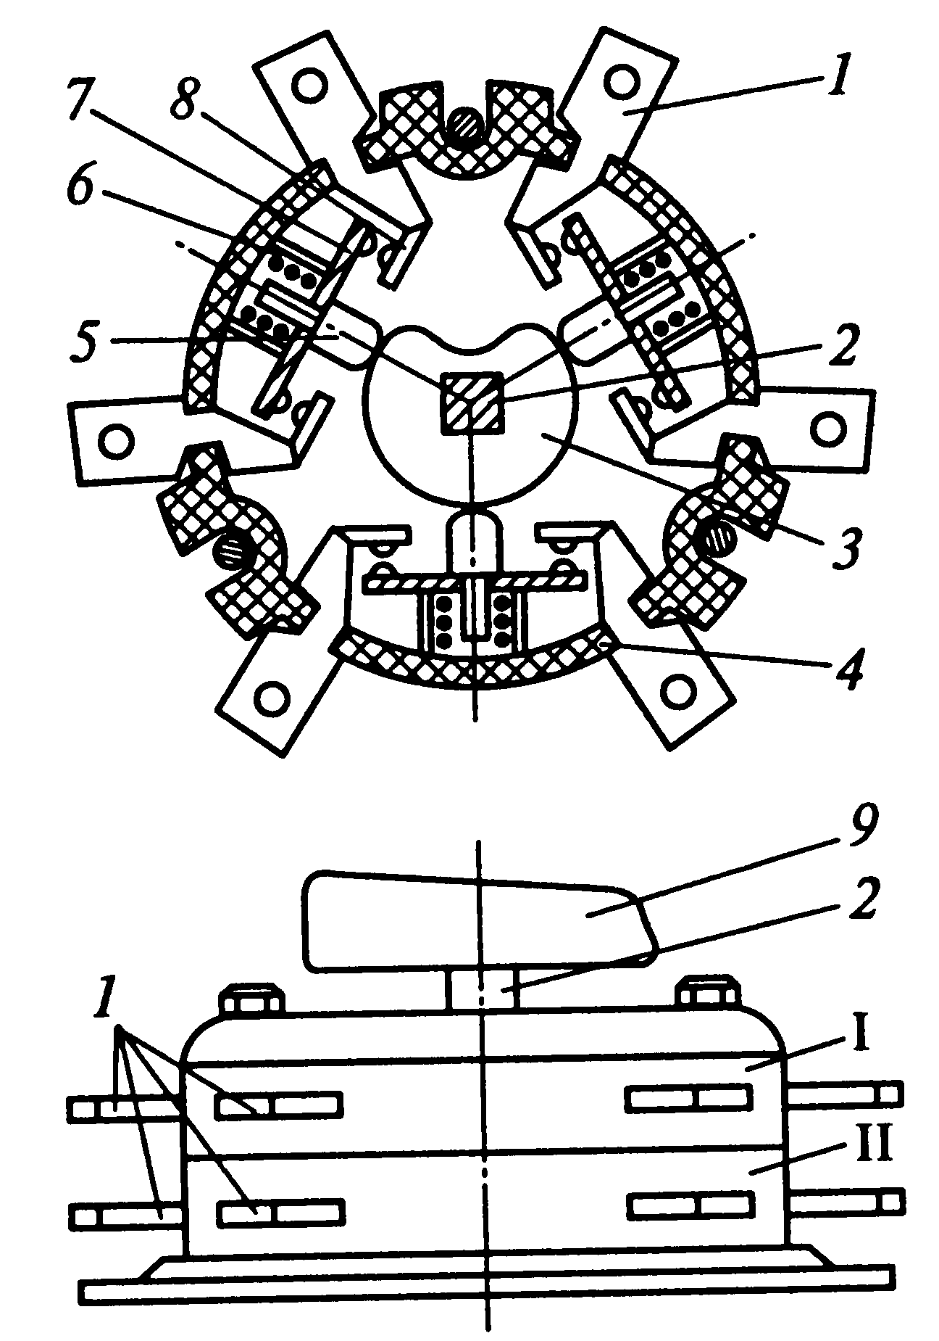
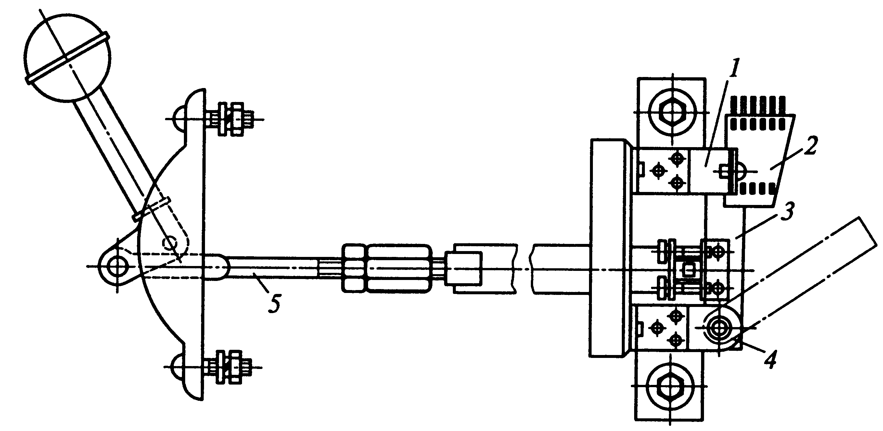
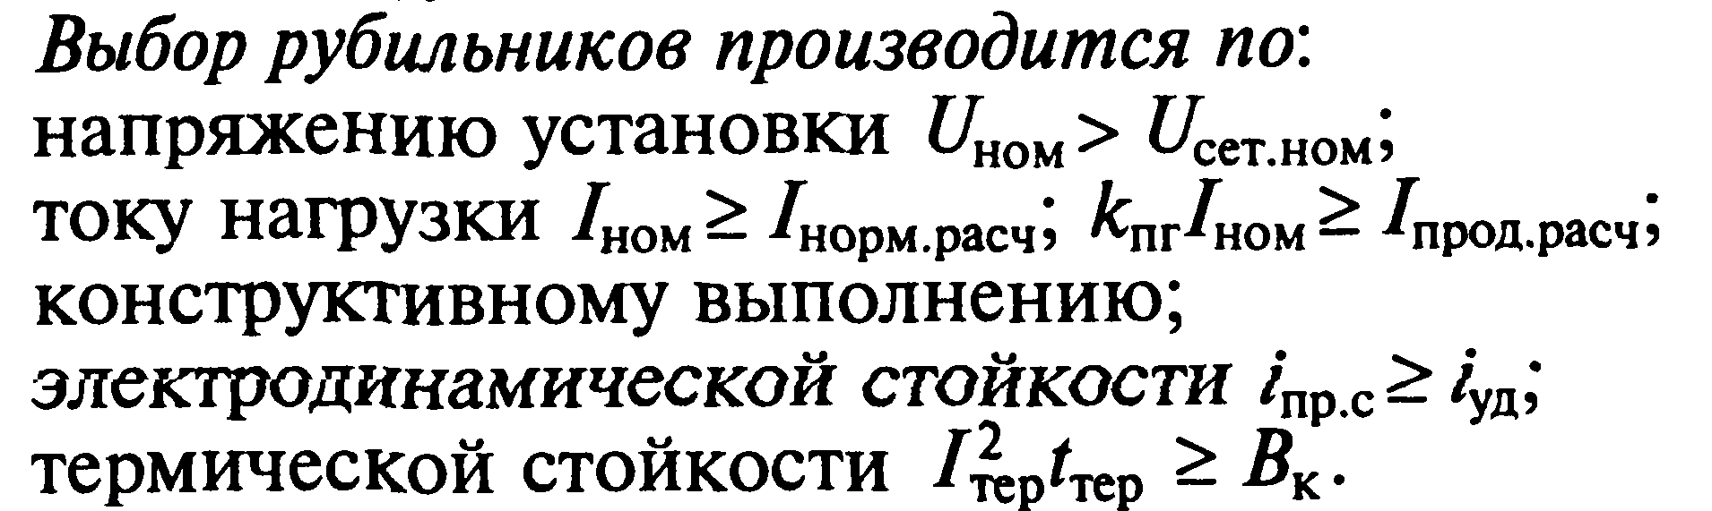
2. Коммутационные аппараты до 1 кВ
Пакетный кулачковый выключатель
Рубильник с рычажным приводом
1 –неподвижный контакт; 2 – дугогасительная камера;
3 – подвижный контакт-нож; 4 – шарнирная стойка
1 –внешний контакт; 2 – вал; 3 – кулачок; 4 – корпус; шток; 6 – пружина; 7,8 - контакты

Slide 5
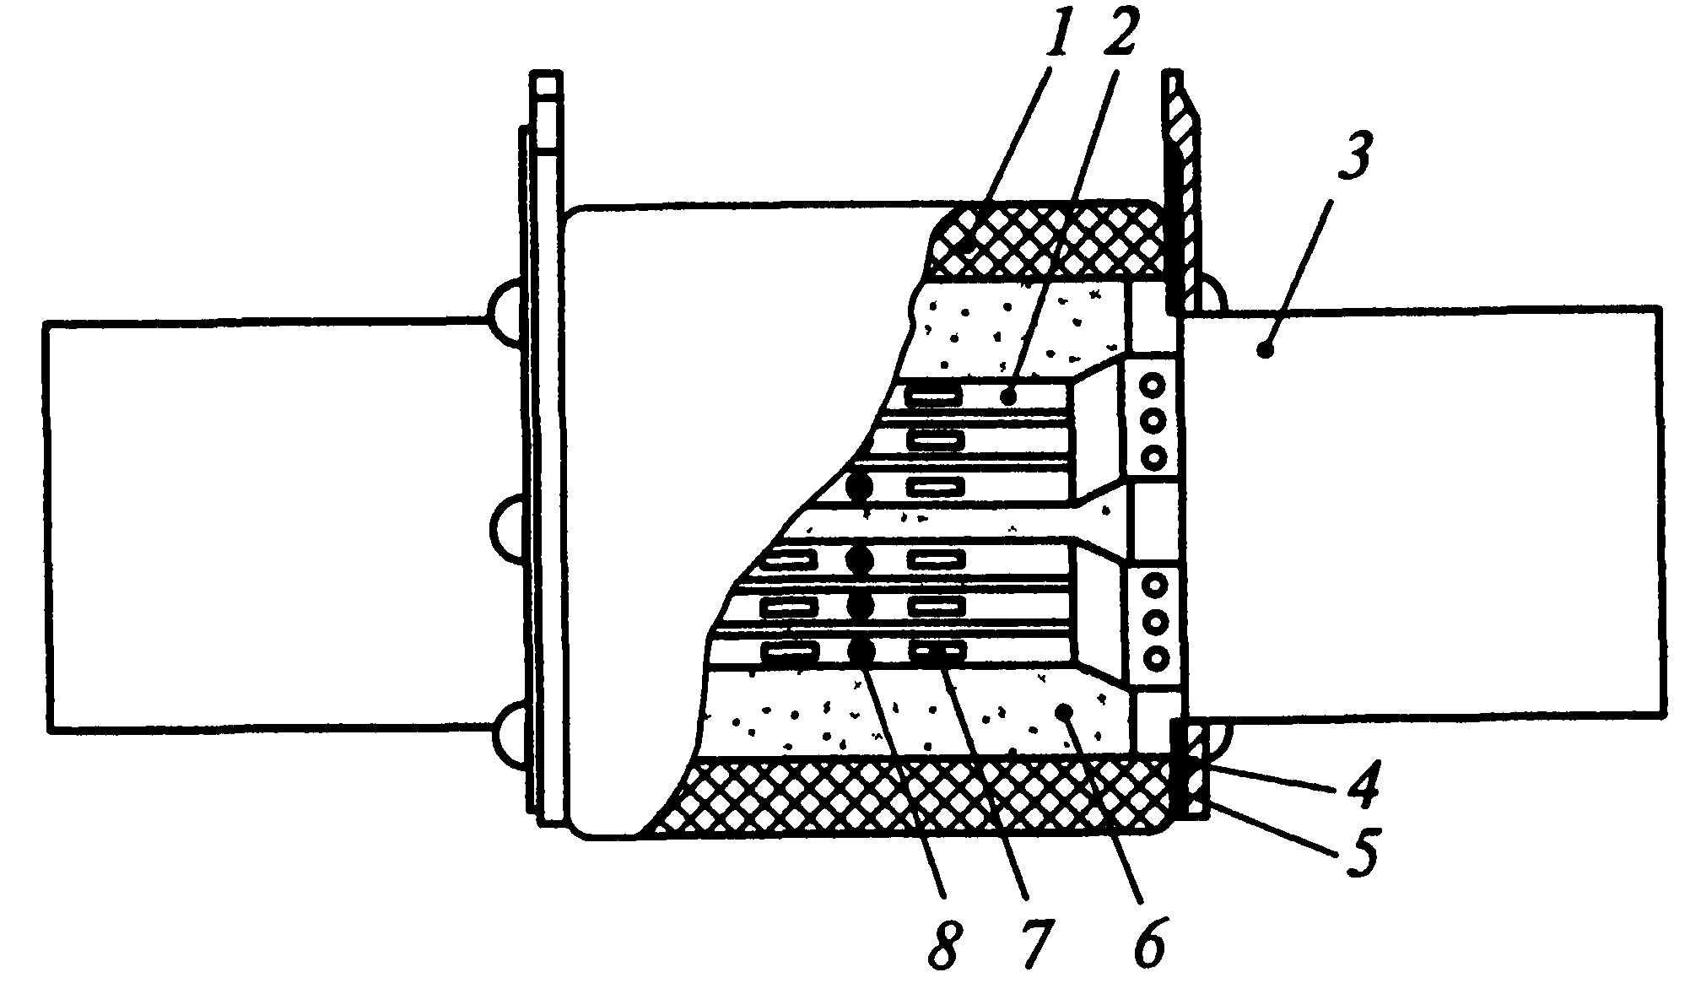
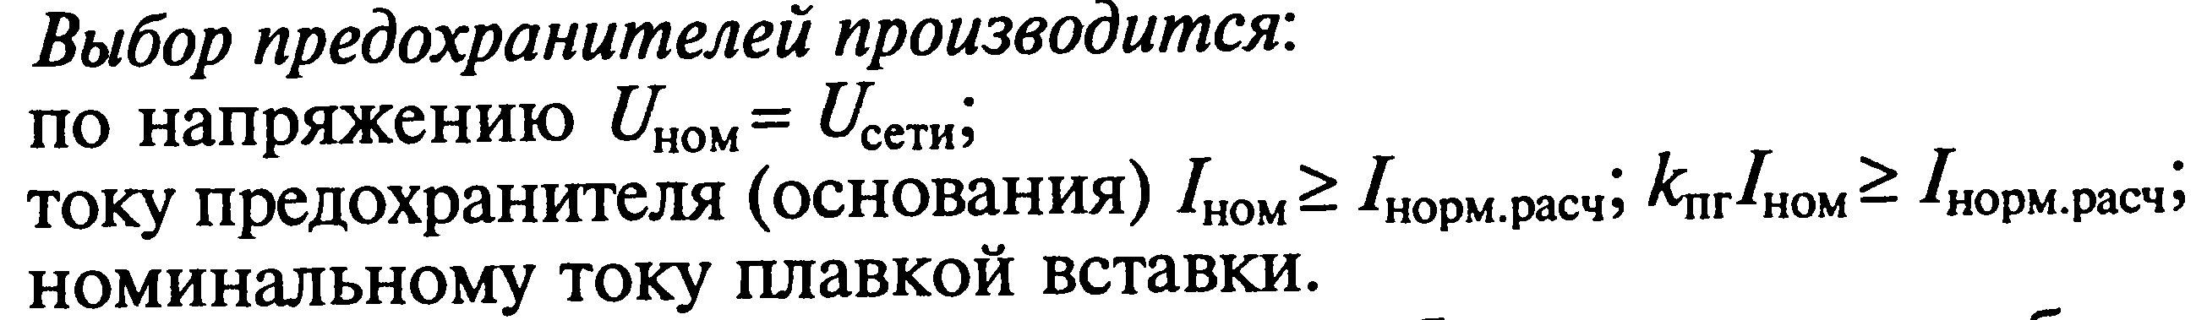
2. Коммутационные аппараты до 1 кВ
Предохранитель типа ПН-2

Slide 6
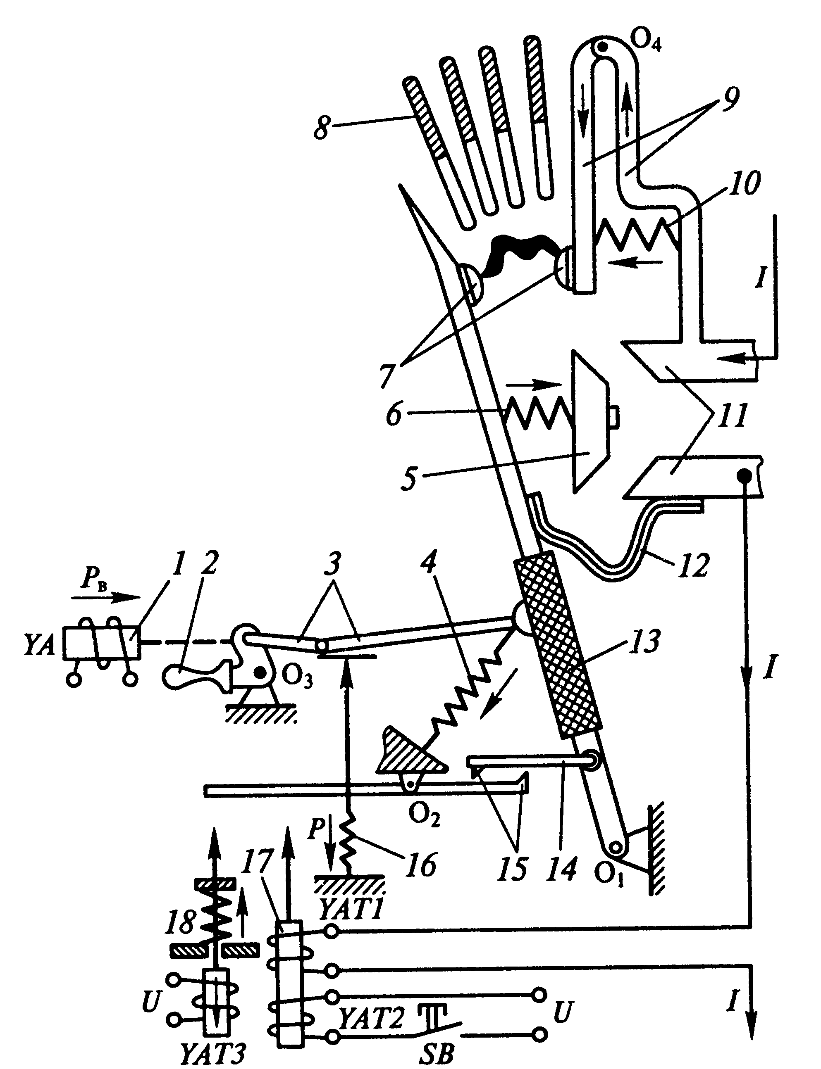
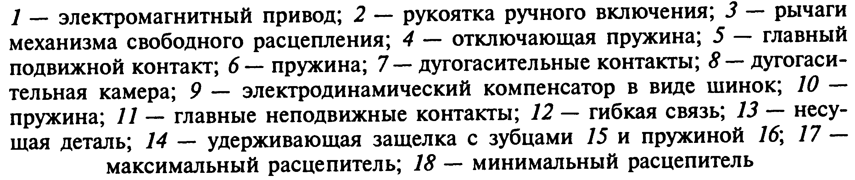
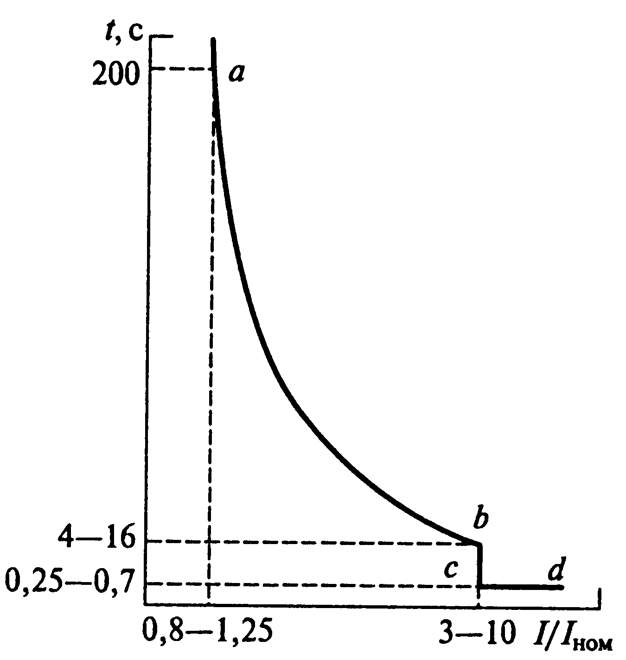
2. Коммутационные аппараты до 1 кВ
Принципиальная схема автоматического выключателя

Slide 7
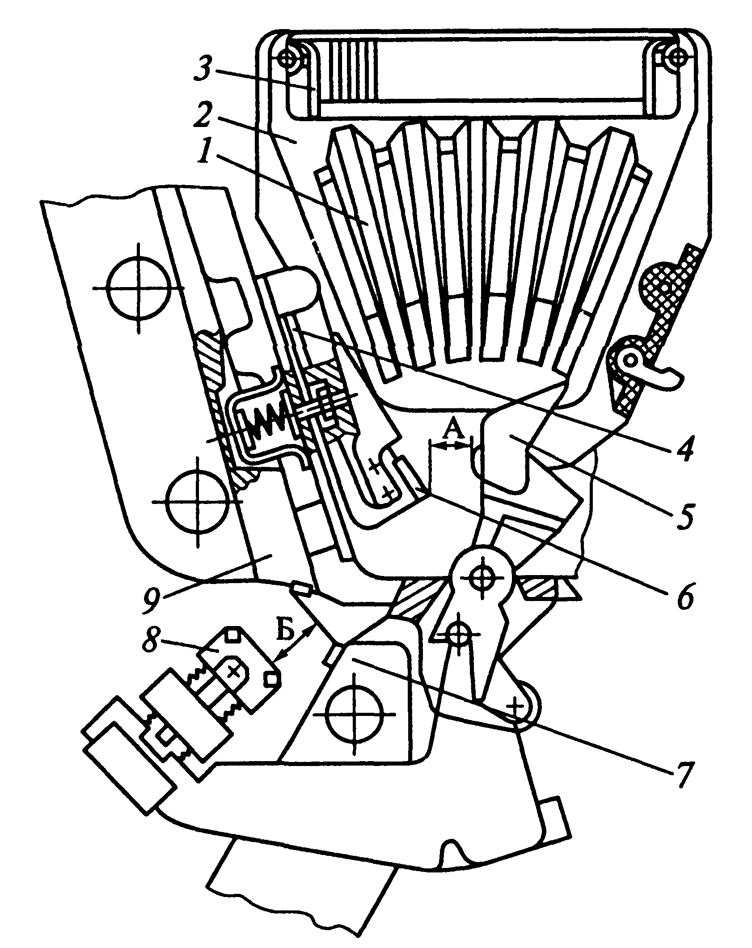
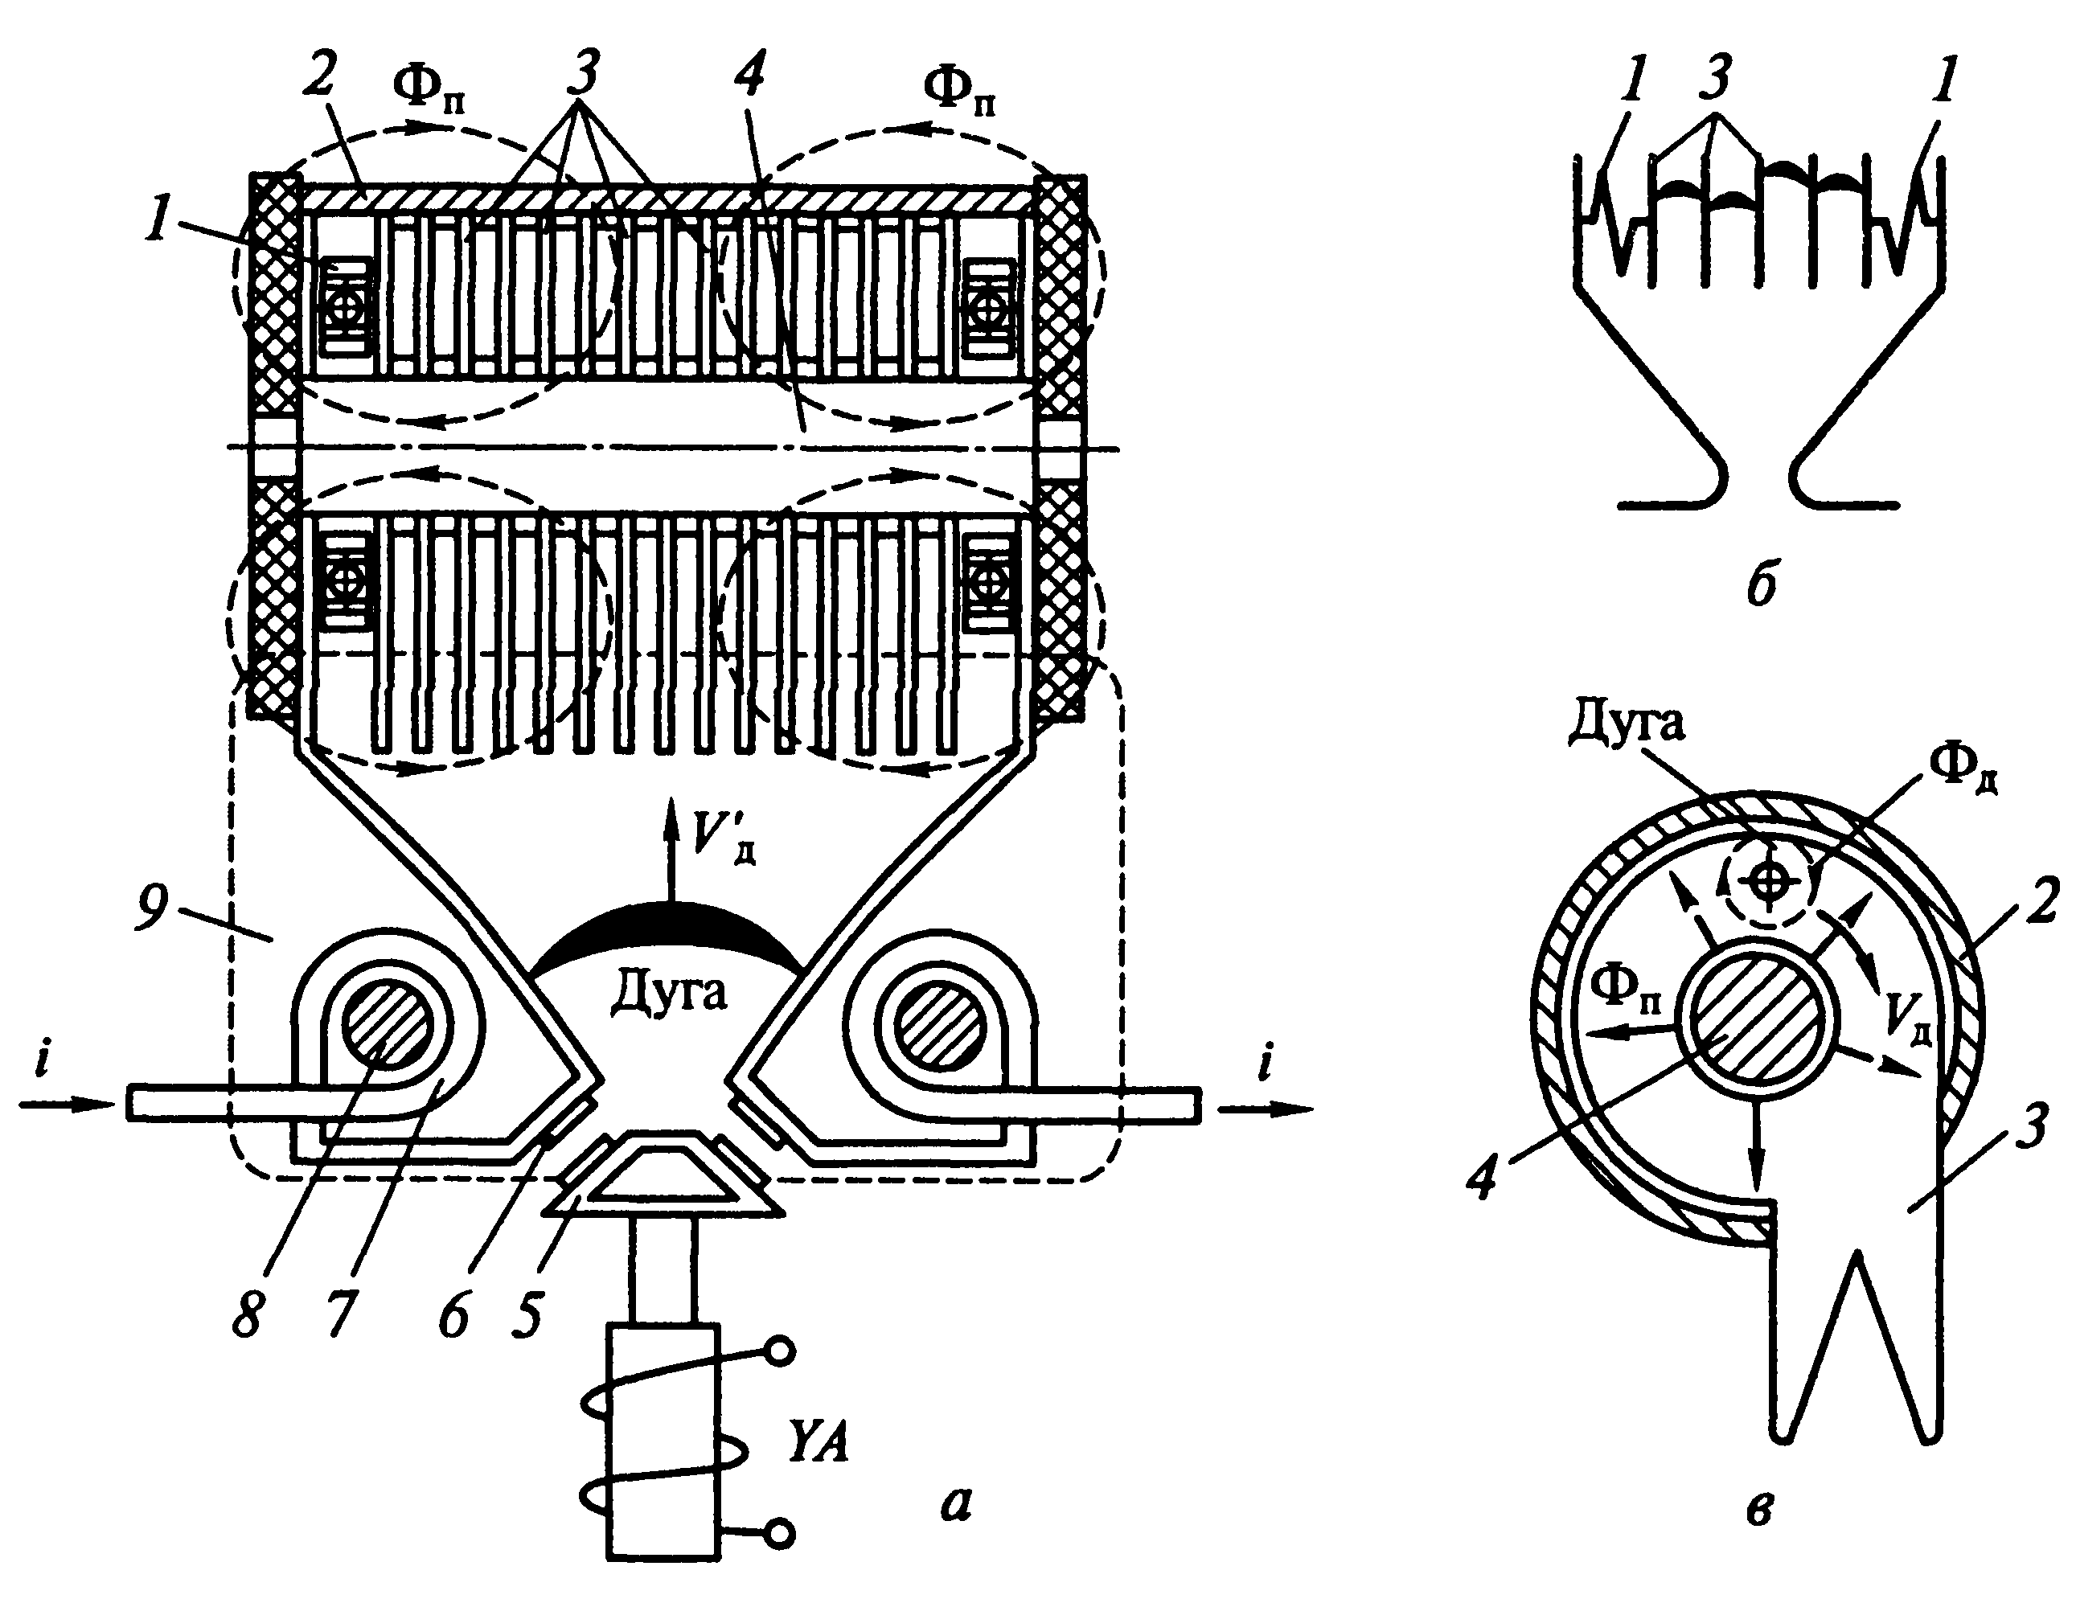
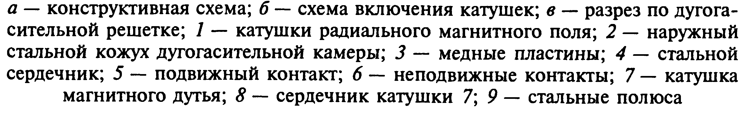
2. Коммутационные аппараты до 1 кВ
Автоматический выключатель серии Э16, Э25, Э40
Автомат гашения поля

Slide 8
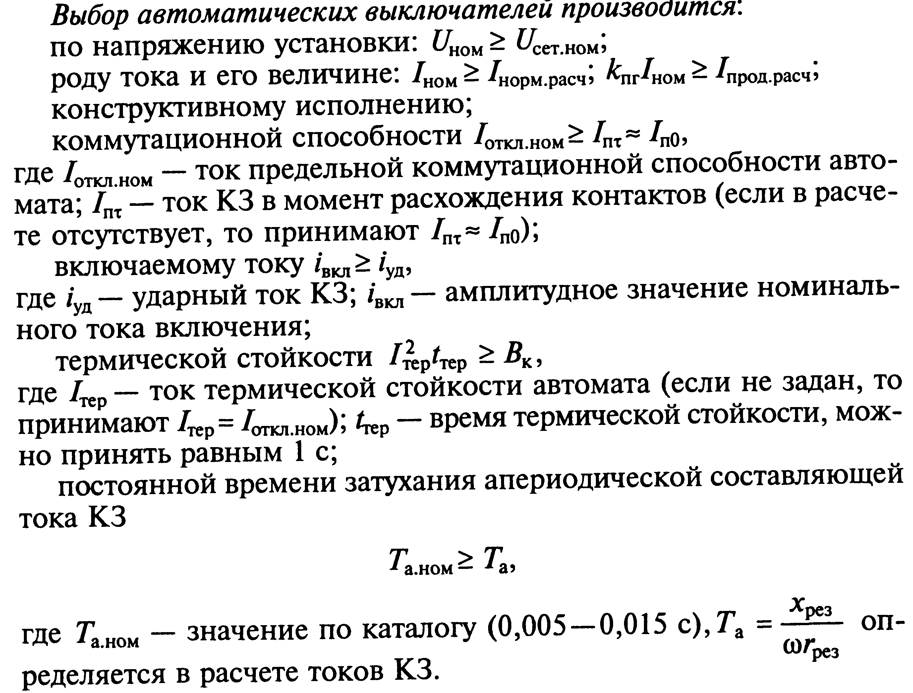
2. Коммутационные аппараты до 1 кВ
Автоматический выключатель

Slide 9
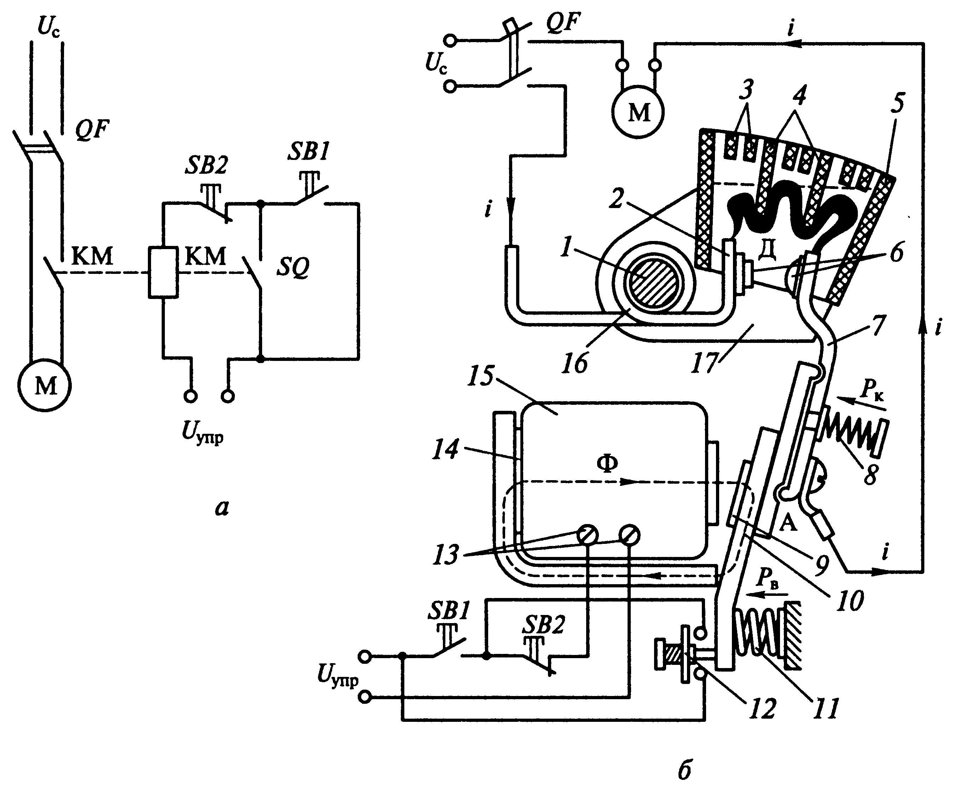
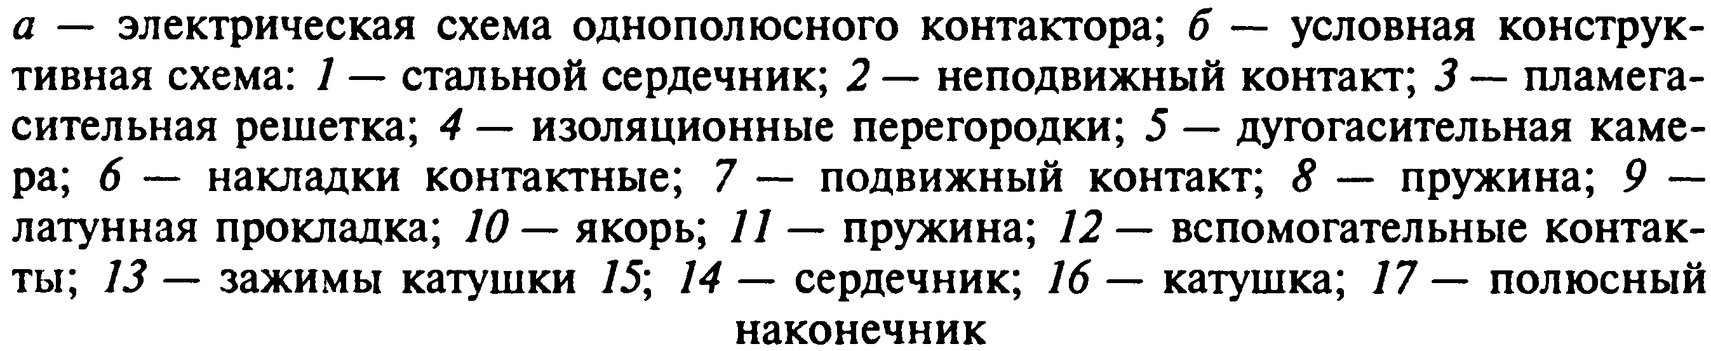
2. Коммутационные аппараты до 1 кВ
Электромагнитный контактор

Slide 10
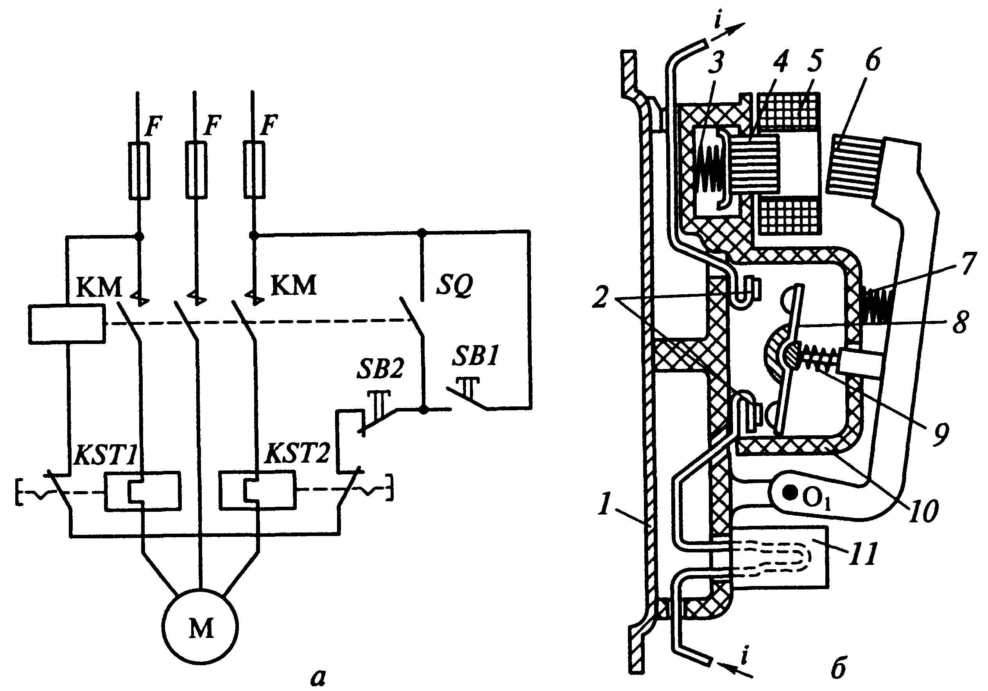
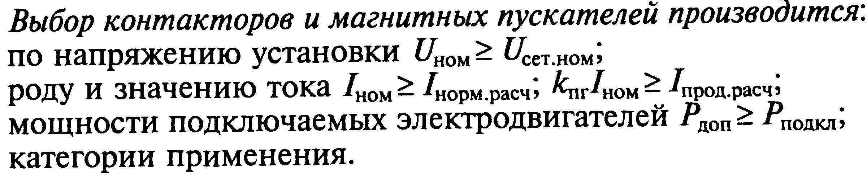
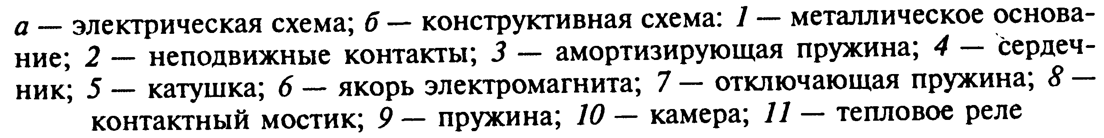
2. Коммутационные аппараты до 1 кВ
Магнитный пускатель

Slide 11
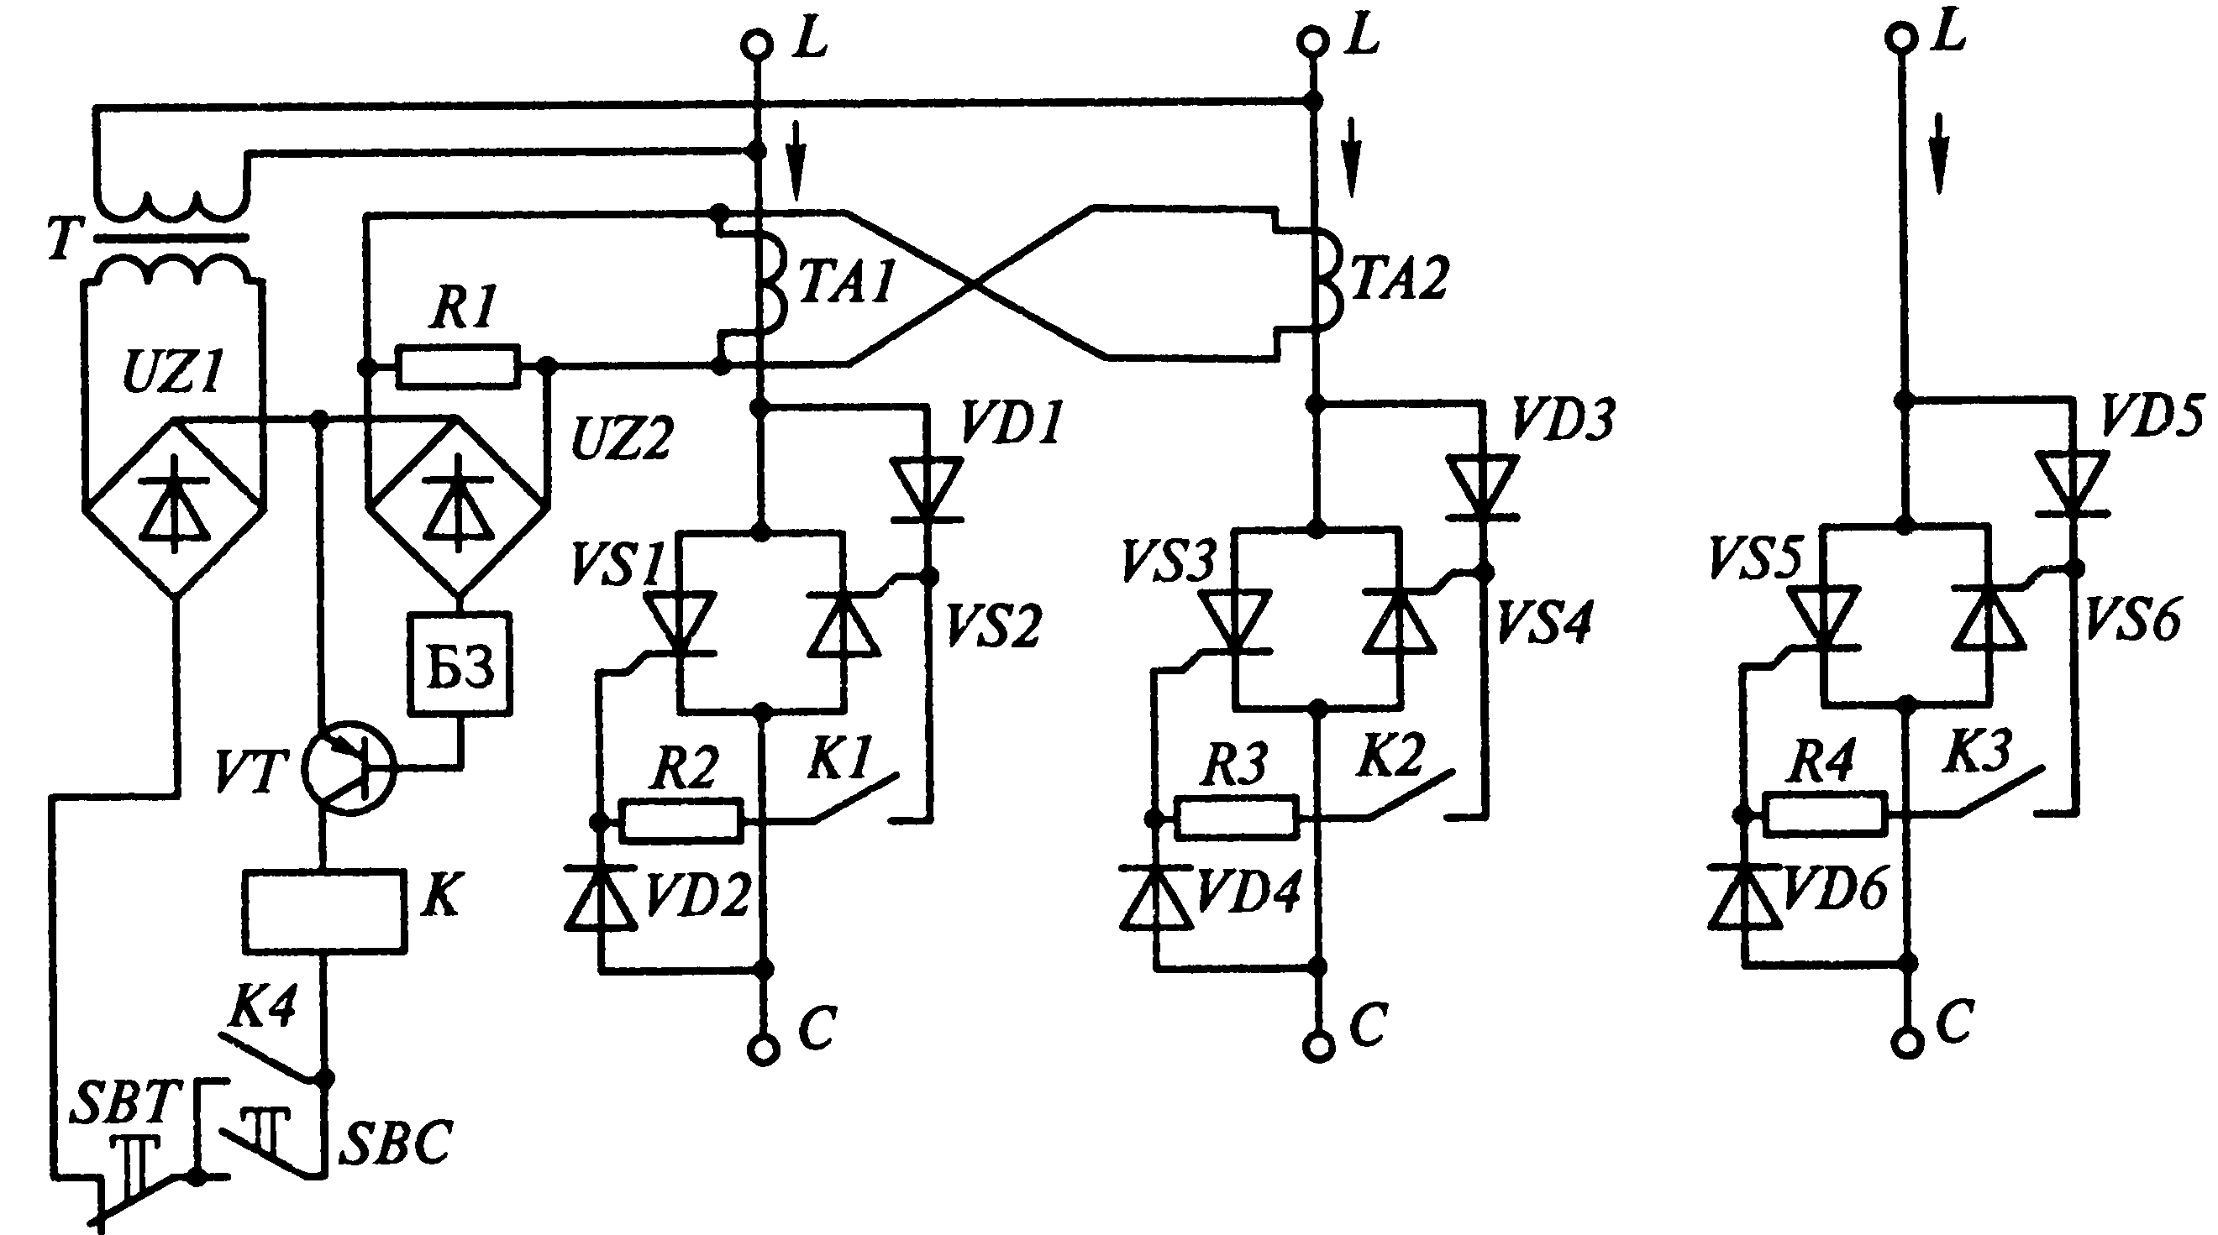
2. Коммутационные аппараты до 1 кВ
Бесконтактные коммутационные устройства
Тиристорный пускатель

Slide 12

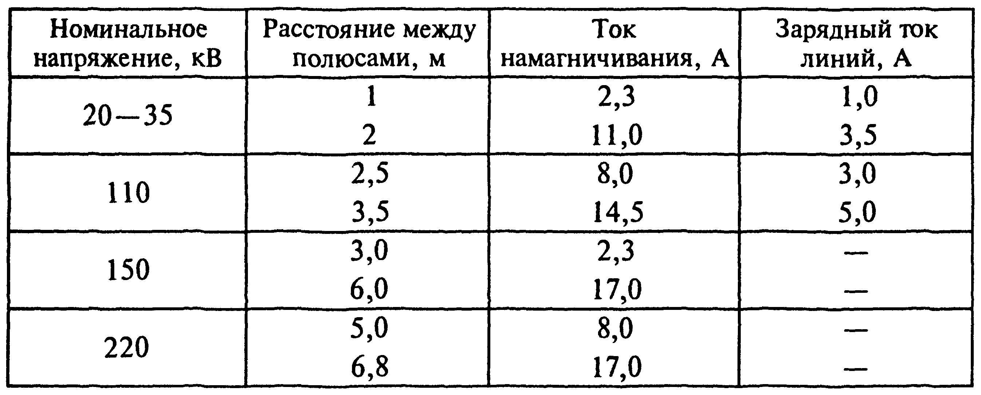
3. Коммутационные аппараты выше 1 кВ
Разъединители

Slide 13
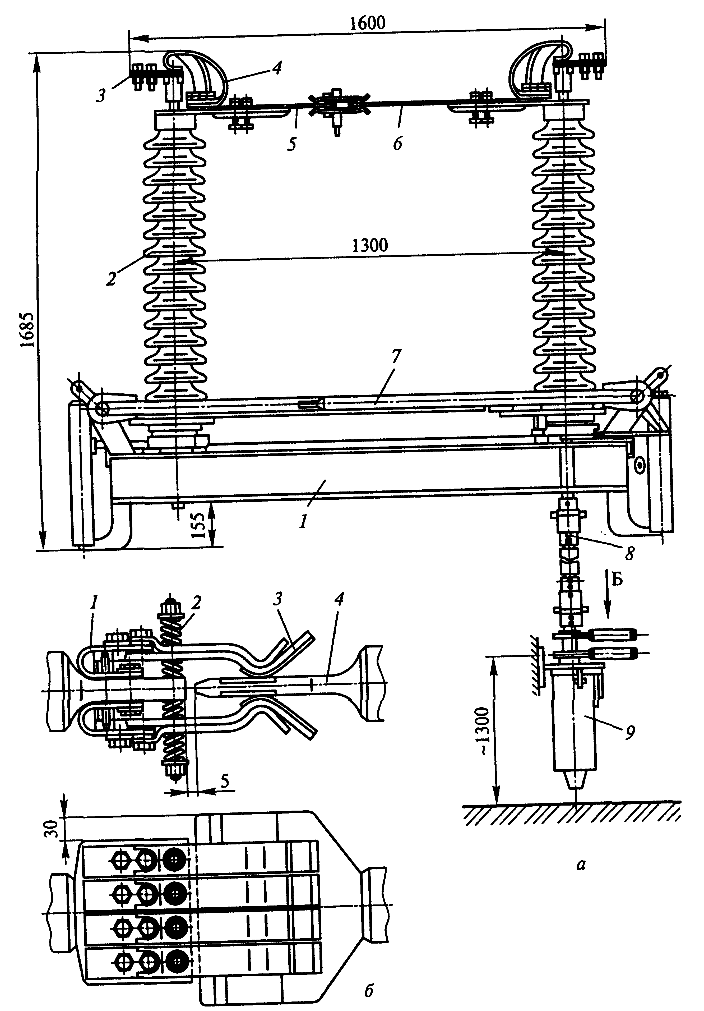
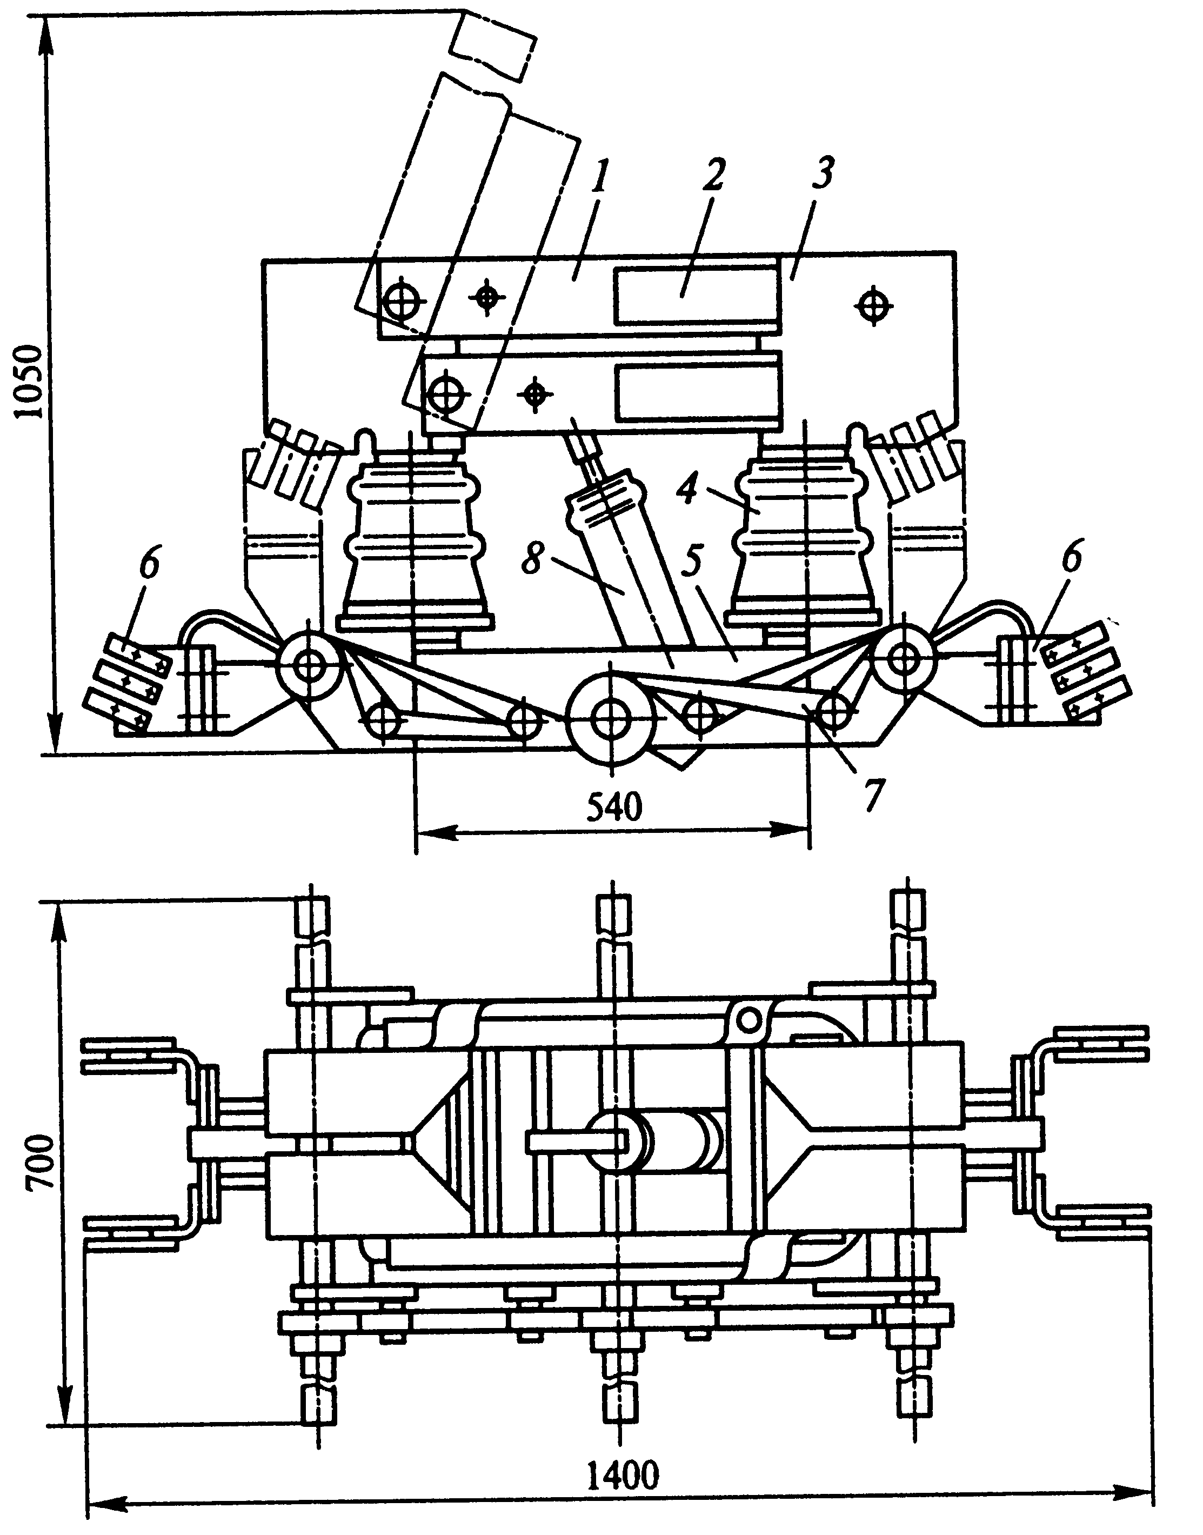
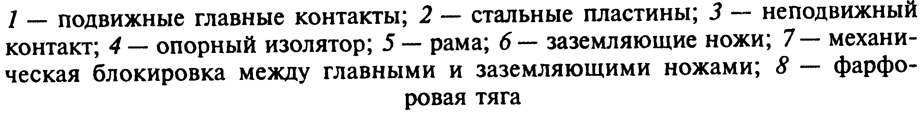
3. Коммутационные аппараты выше 1 кВ
Разъединитель РВРЗ-2-20/8000
Разъединитель РНДЗ-2-110

Slide 14
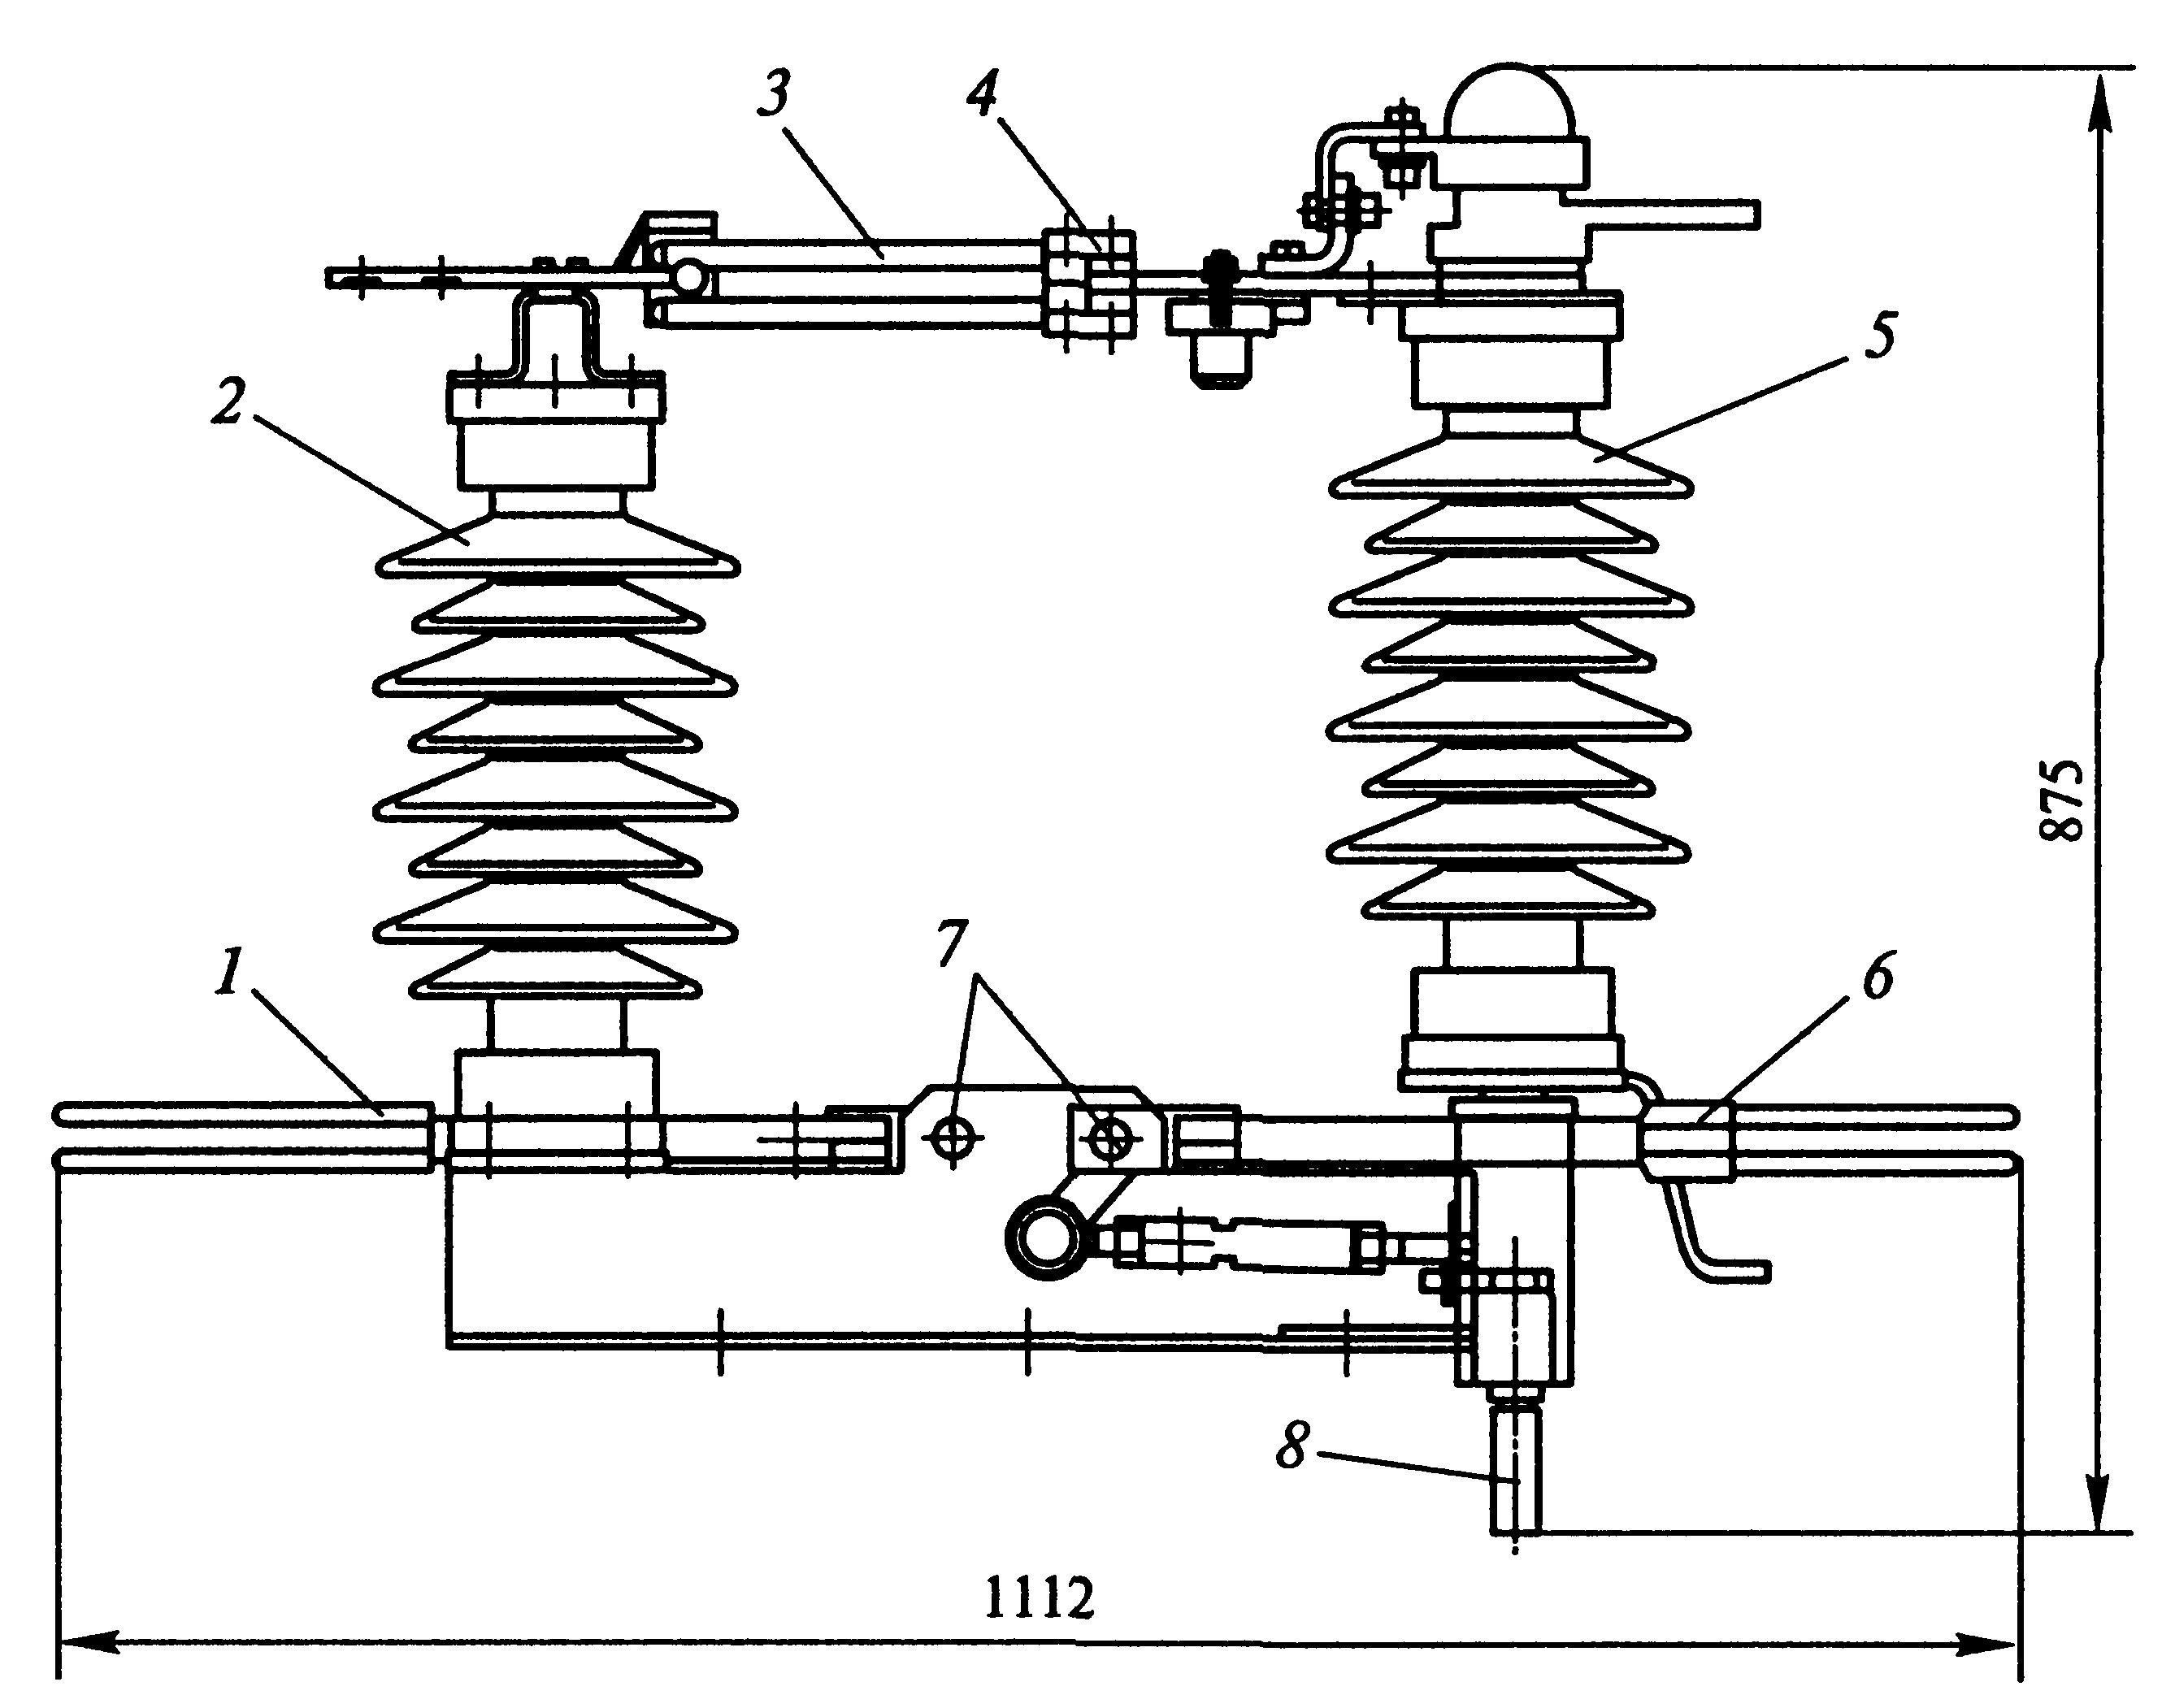
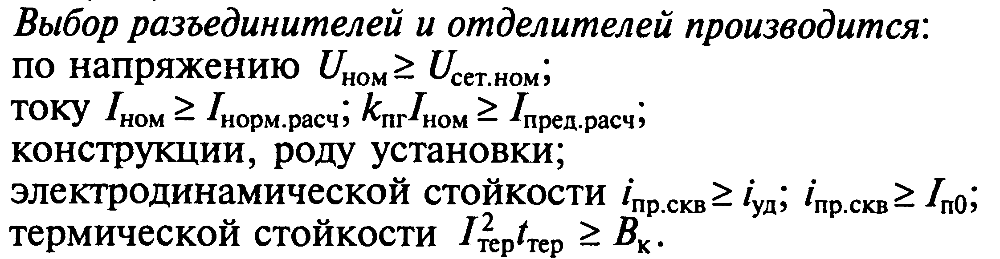
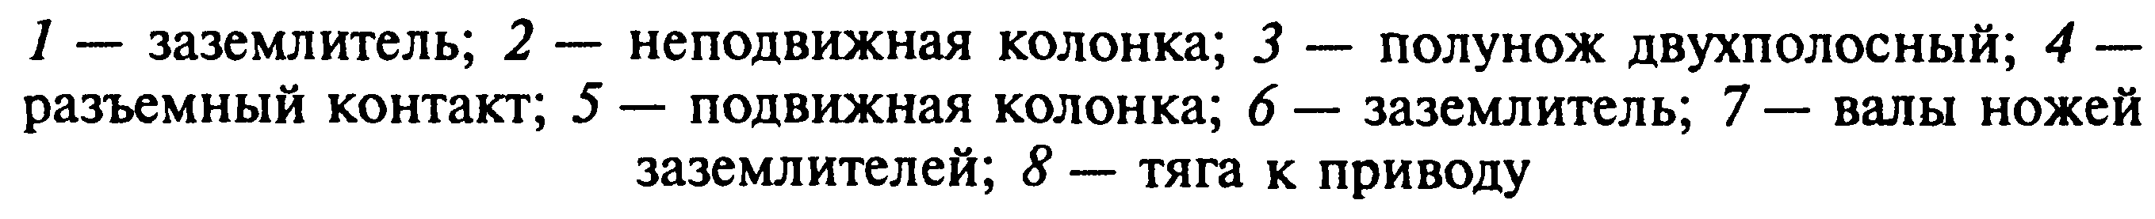
3. Коммутационные аппараты выше 1 кВ
Разъединитель РГ-35/2000УХЛ1
Отделители и короткозамыкатели

Slide 15
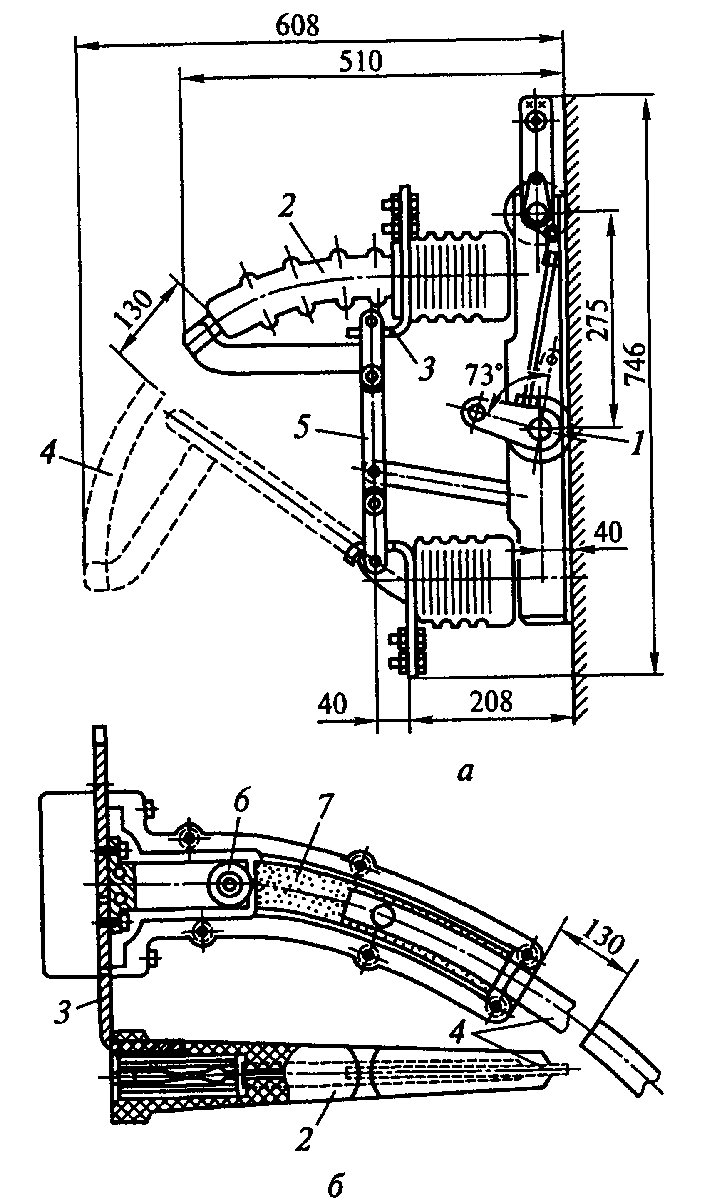
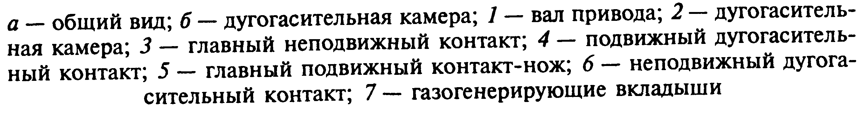
3. Коммутационные аппараты выше 1 кВ
Выключатель нагрузки ВНПР

Slide 16
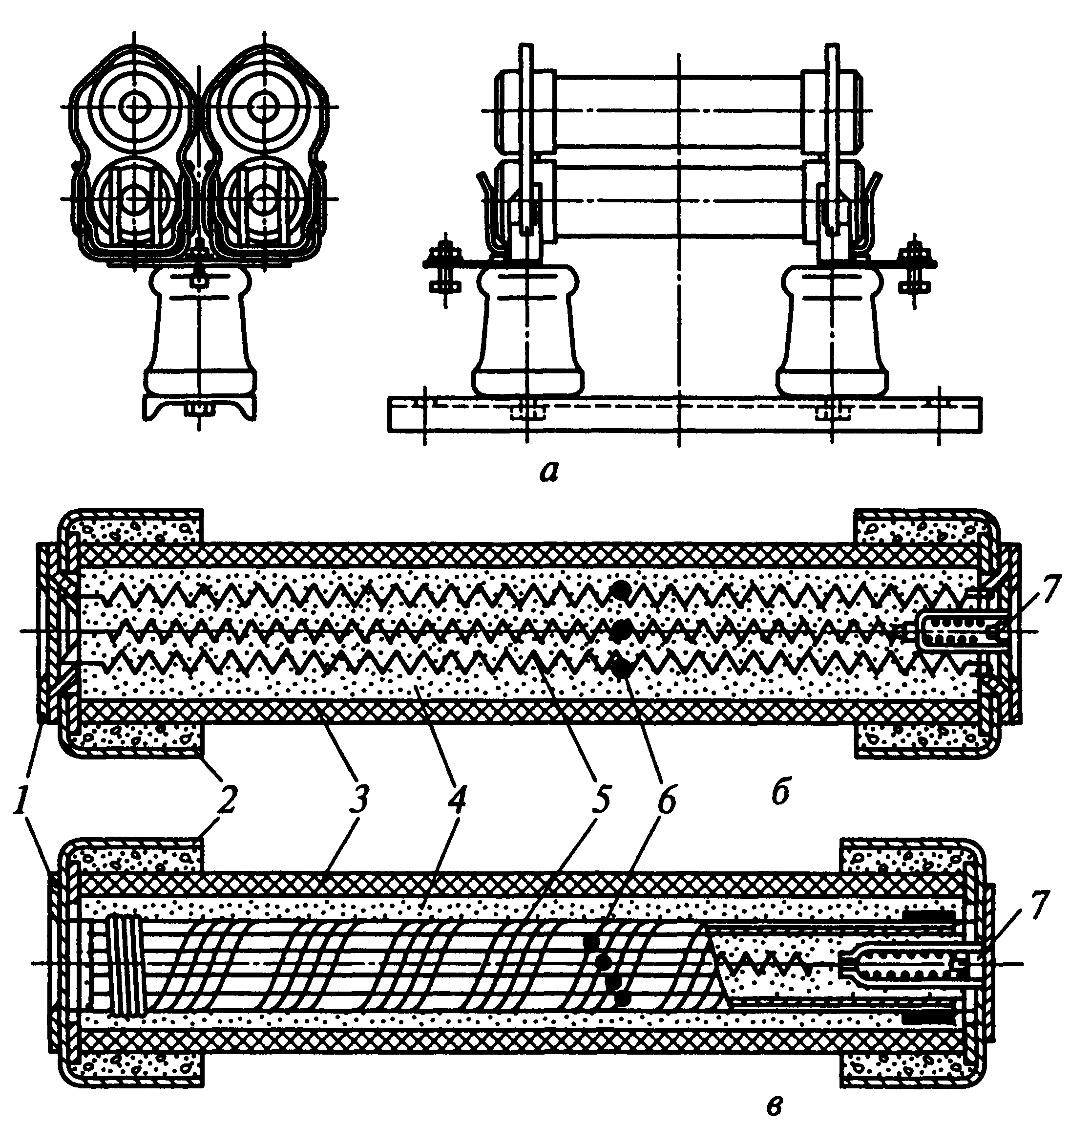
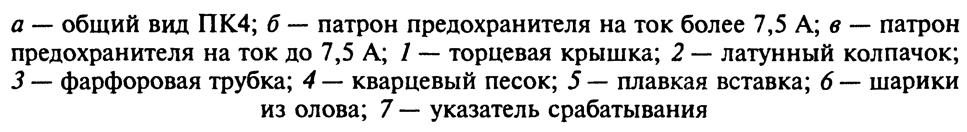
3. Коммутационные аппараты выше 1 кВ
Плавкий предохранитель выше 1 кВ типа ПК

Slide 17
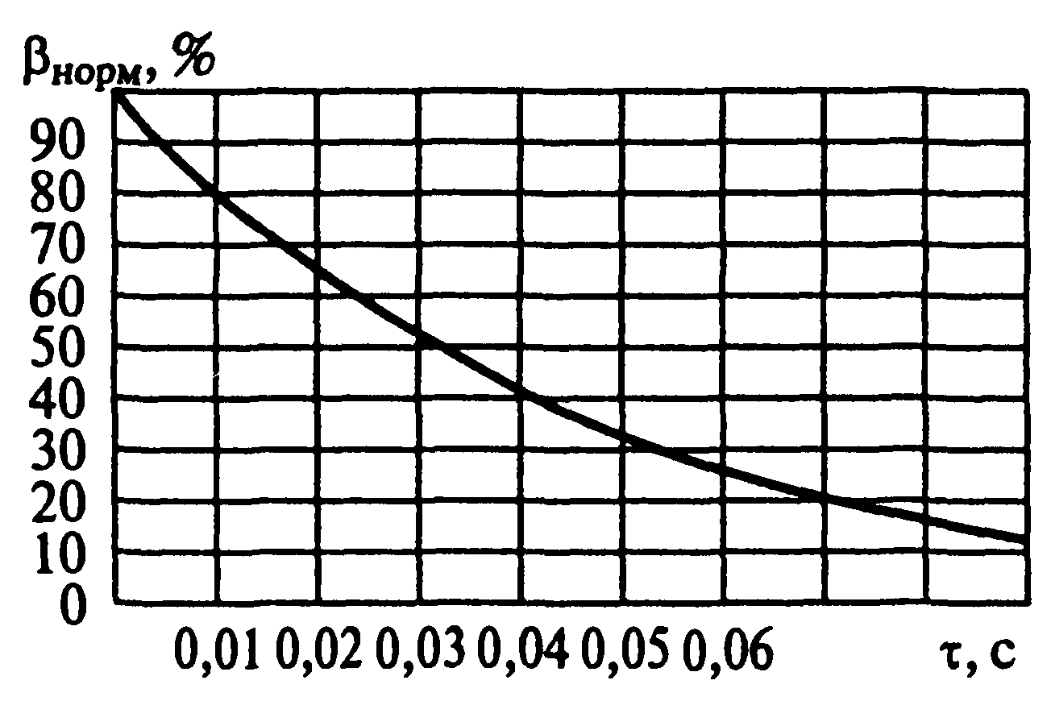
4. Выключатели высокого напряжения
Основные параметры высоковольтных выключателей
Номинальный ток отключения – I_{ном} _{откл.};
Допустимое относительное содержание апериодической составляющей тока в токе отключения β_{норм.},%;
Цикл операций, (О – 180с – ВО – 180с – ВО);
Стойкость при сквозных токах (I_{тер}, I_{дин} или i_{дин});
Номинальный ток включения (I_{вкл ном.});
Собственное время отключения (t_{c.в.}):
Время отключения – t _{откл.в};
Время включения – t _{вкл.в};
Параметры восстанавливающегося напряжения;
Номинальный ток— действующее значение наибольшего тока, допустимого по условиям нагрева токоведущих частей выключателя в продолжительном режиме, принимающее следующие значения:
200; 400; 600; 800; 1000; 1250; 1600; 2000; 2500; 3150; 4000;5000; 6300; 8000; 10 000; 12 500; 16 000; 20 000; 25 000; 31 500 А.
Номинальным ток отключения - действующее значение тока, которого может отключить выключатель при наибольшем рабочем напряжении и нормированных условиях восстановления напряжения:
2,5; 3,2; 4; 5; 6,3; 8; 10; 12,5; 16; 20; 25; 31,5; 35,5; 40; 45; 50; 56; 63; 71; 80;
90; 100; 112; 125; 140; 160; 180; 200; 224; 250 кА

Slide 18
4. Выключатели высокого напряжения
Требования, предъявляемые к высоковольтным выключателям
- надежное отключение любых токов (от десятков ампер до номинального тока отключения);
- быстрота действия, т. е. наименьшее время отключения;
- пригодность для быстродействующего автоматического повторного включения, т.е. быстрое включение выключателя сразу же после отключения;
- возможность пофазного (пополюсного) управления для выключателей 110 кВ и выше;
- легкость ревизии и осмотра контактов;
- взрыво- и пожаробезопасность;
- удобство транспортировки и эксплуатации.
Выключатели высокого напряжения должны длительно выдерживать номинальный ток I_{ном} и номинальное напряжение U_{ном}.

Slide 19
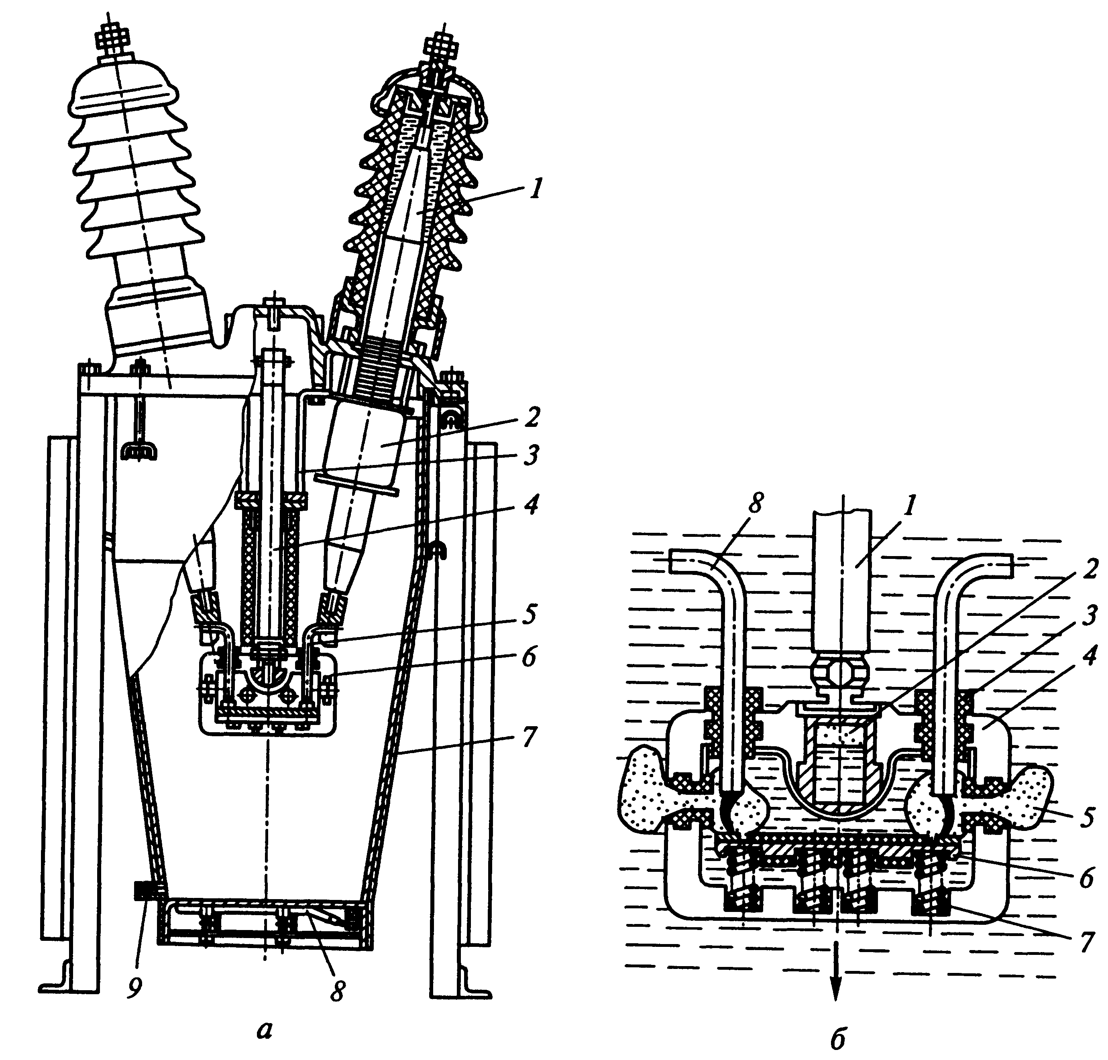
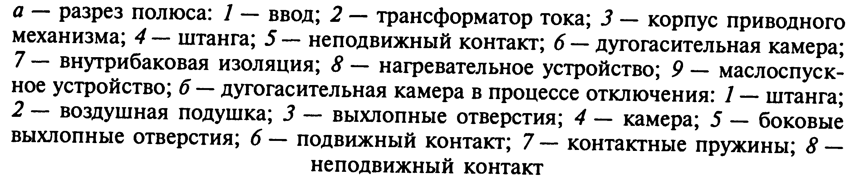
4. Выключатели высокого напряжения
Масляной баковый выключатель С-35-630-10
Основные преимущества: простота конструкции, высокая отключающая способность, пригодность для наружной установки, возможность установки встроенных трансформаторов тока.
Недостатки: взрыво- и пожароопасность; необходимость периодического контроля за состоянием и уровнем масла в баке и вводах; большой объем масла, что обусловливает большую затрату времени на его замену, необходимость больших запасов масла; непригодность для установки внутри помещений; непригодность для выполнения быстродействующего АПВ; большая затрата металла, большая масса, неудобство перевозки, монтажа и наладки.

Slide 20
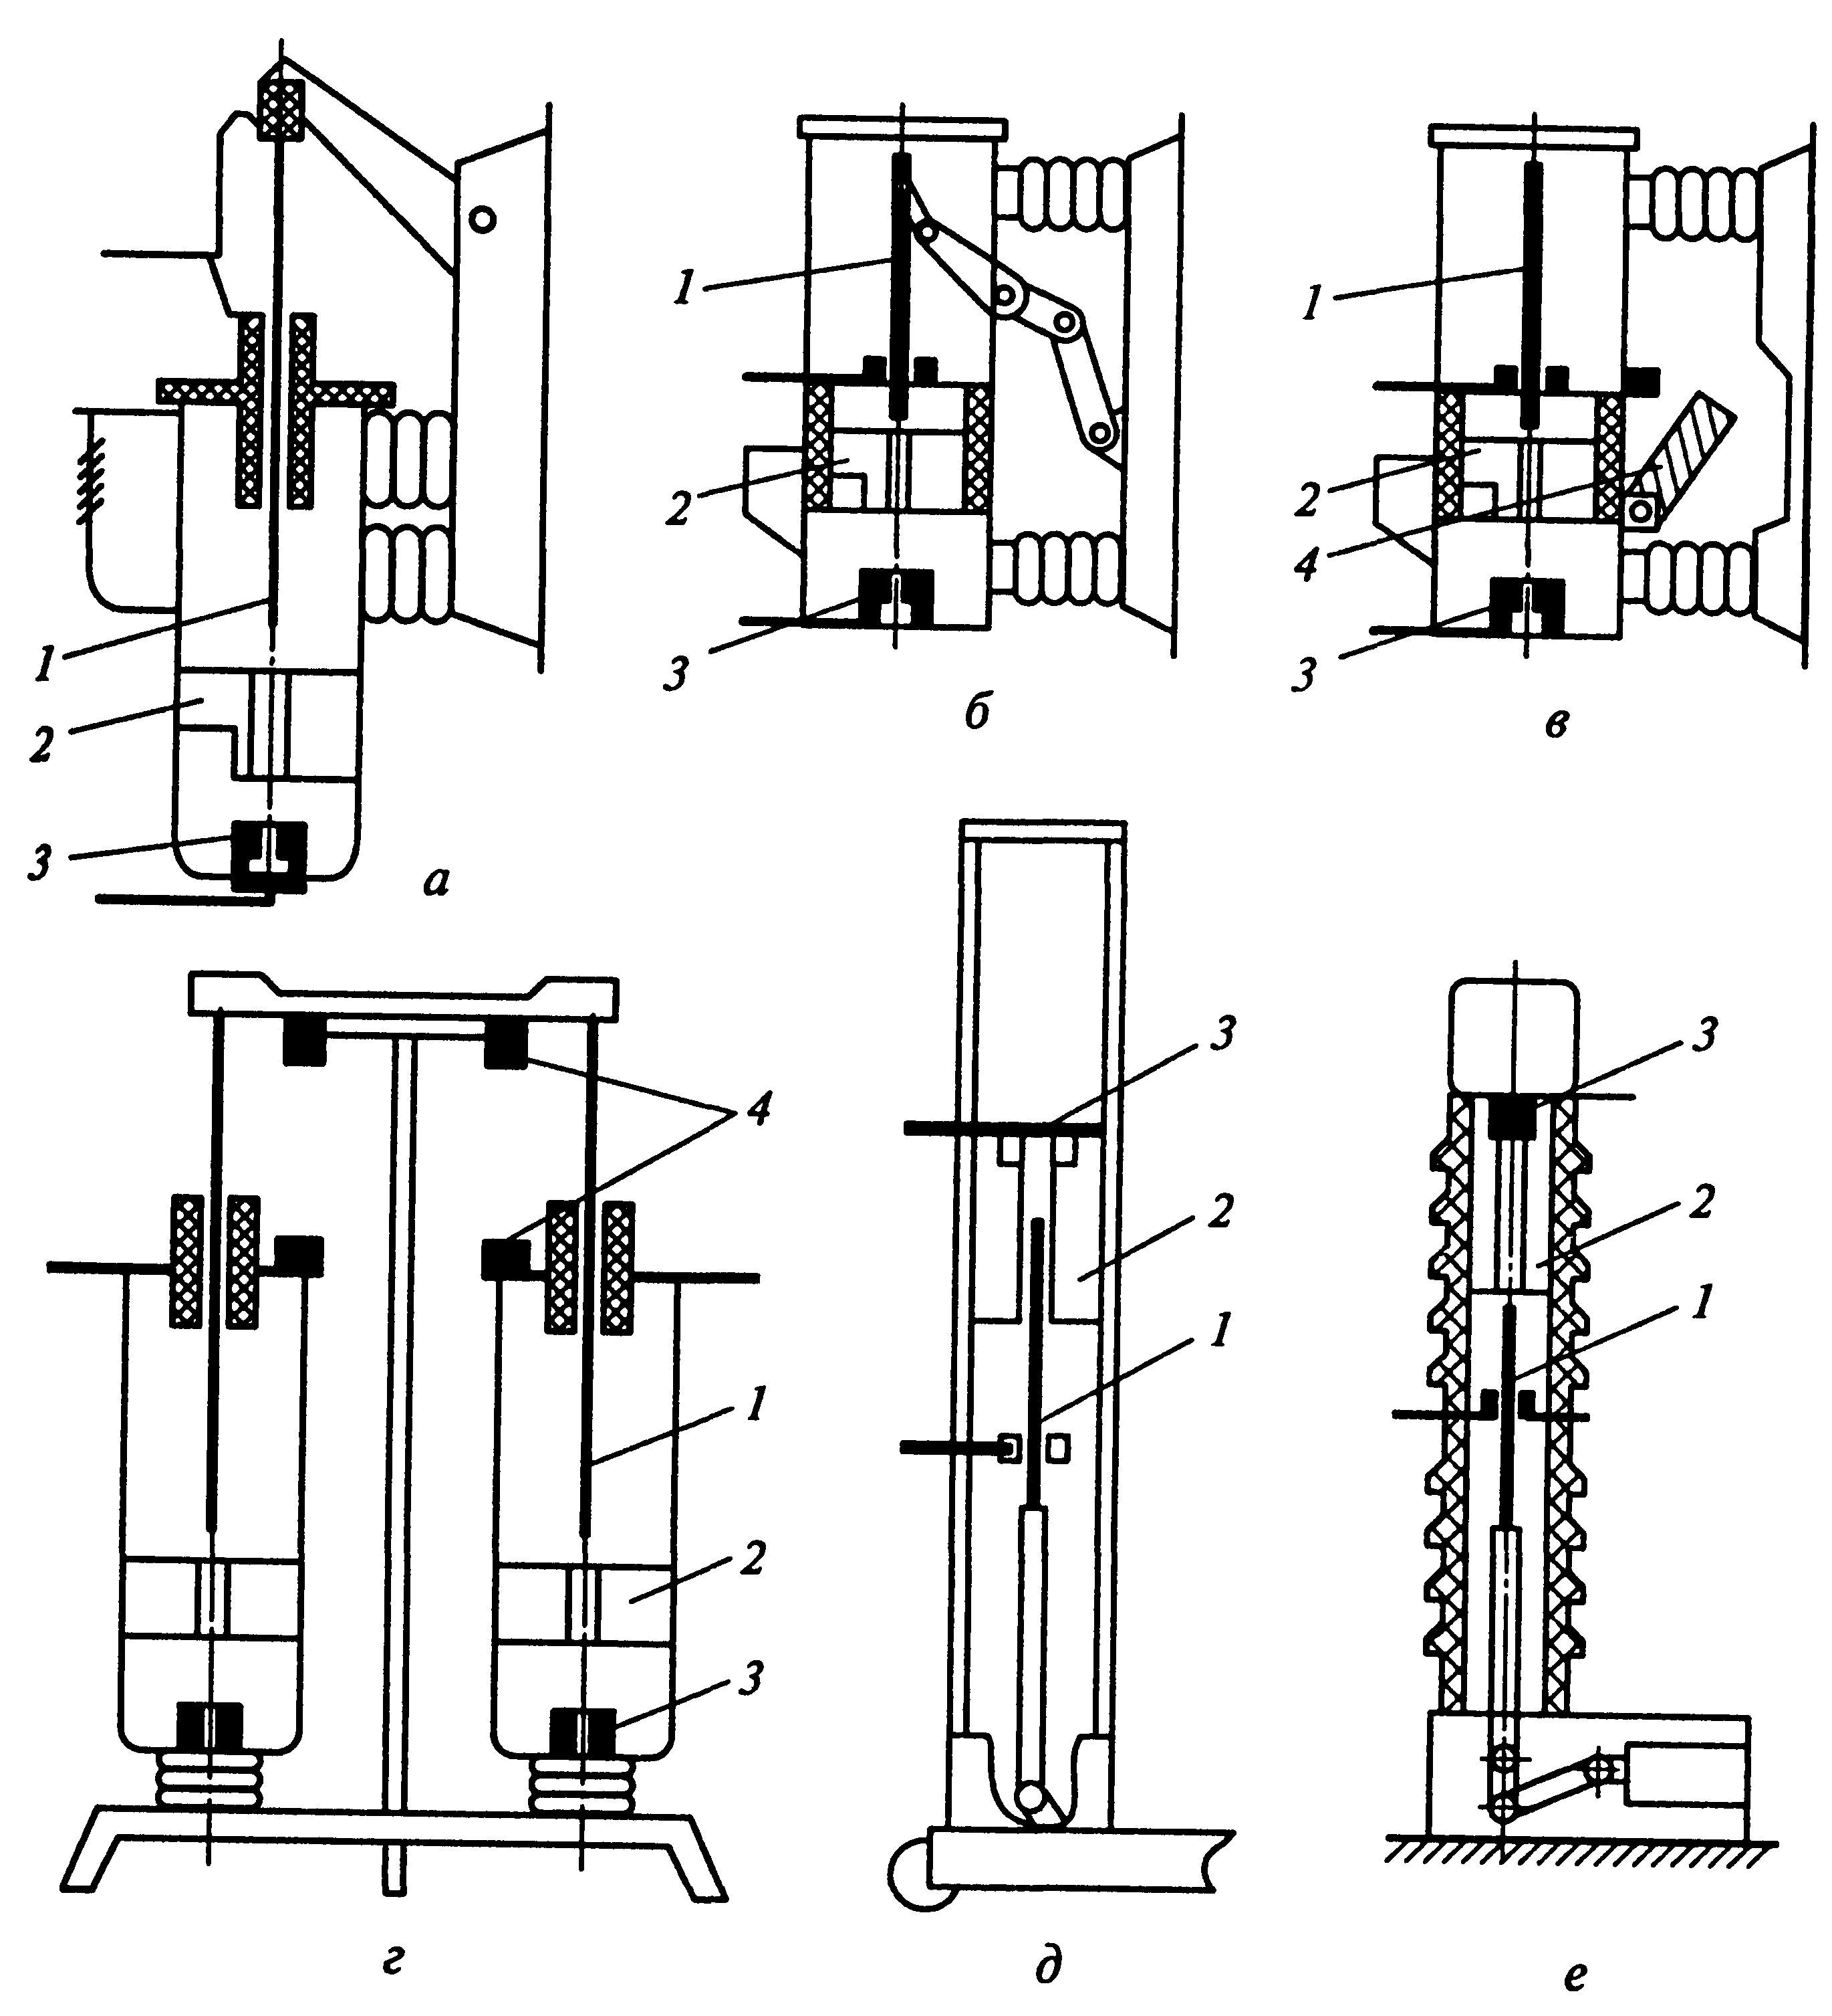
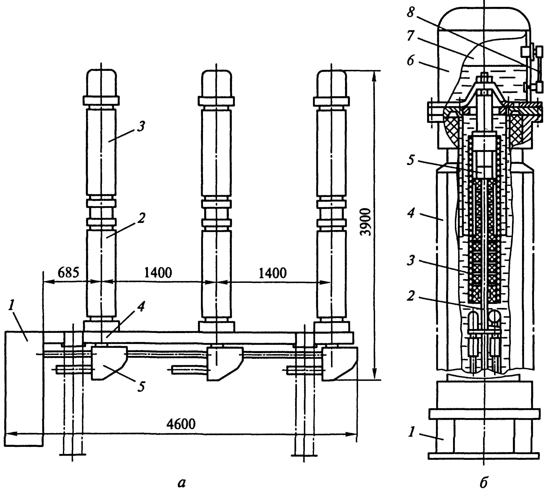
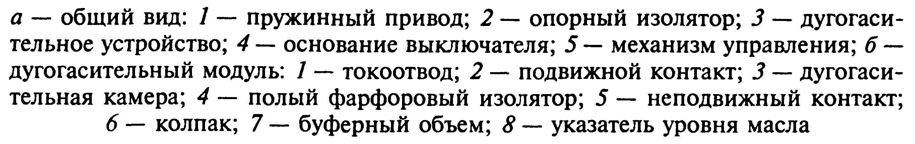
4. Выключатели высокого напряжения
Маломасляной выключатель ВМТ-110
Конструктивные схемы маломасляных выключателей (а — е):
1 - дугогасительные контакты; 2 - дугогасительная камера;
3 – неподвижные контакты; 4 — рабочие контакты

Slide 21
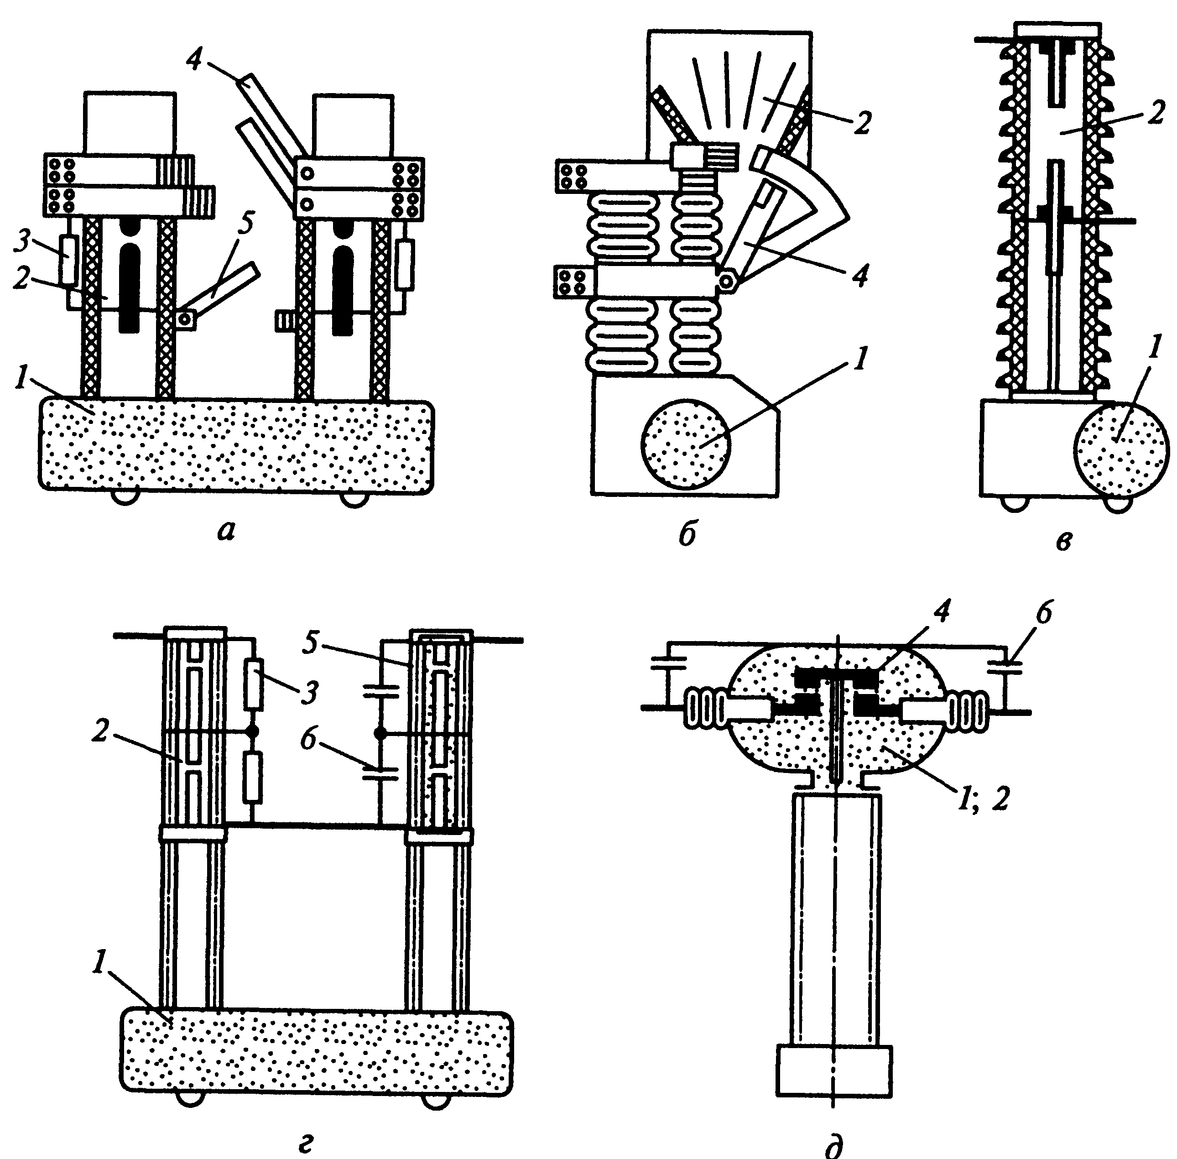
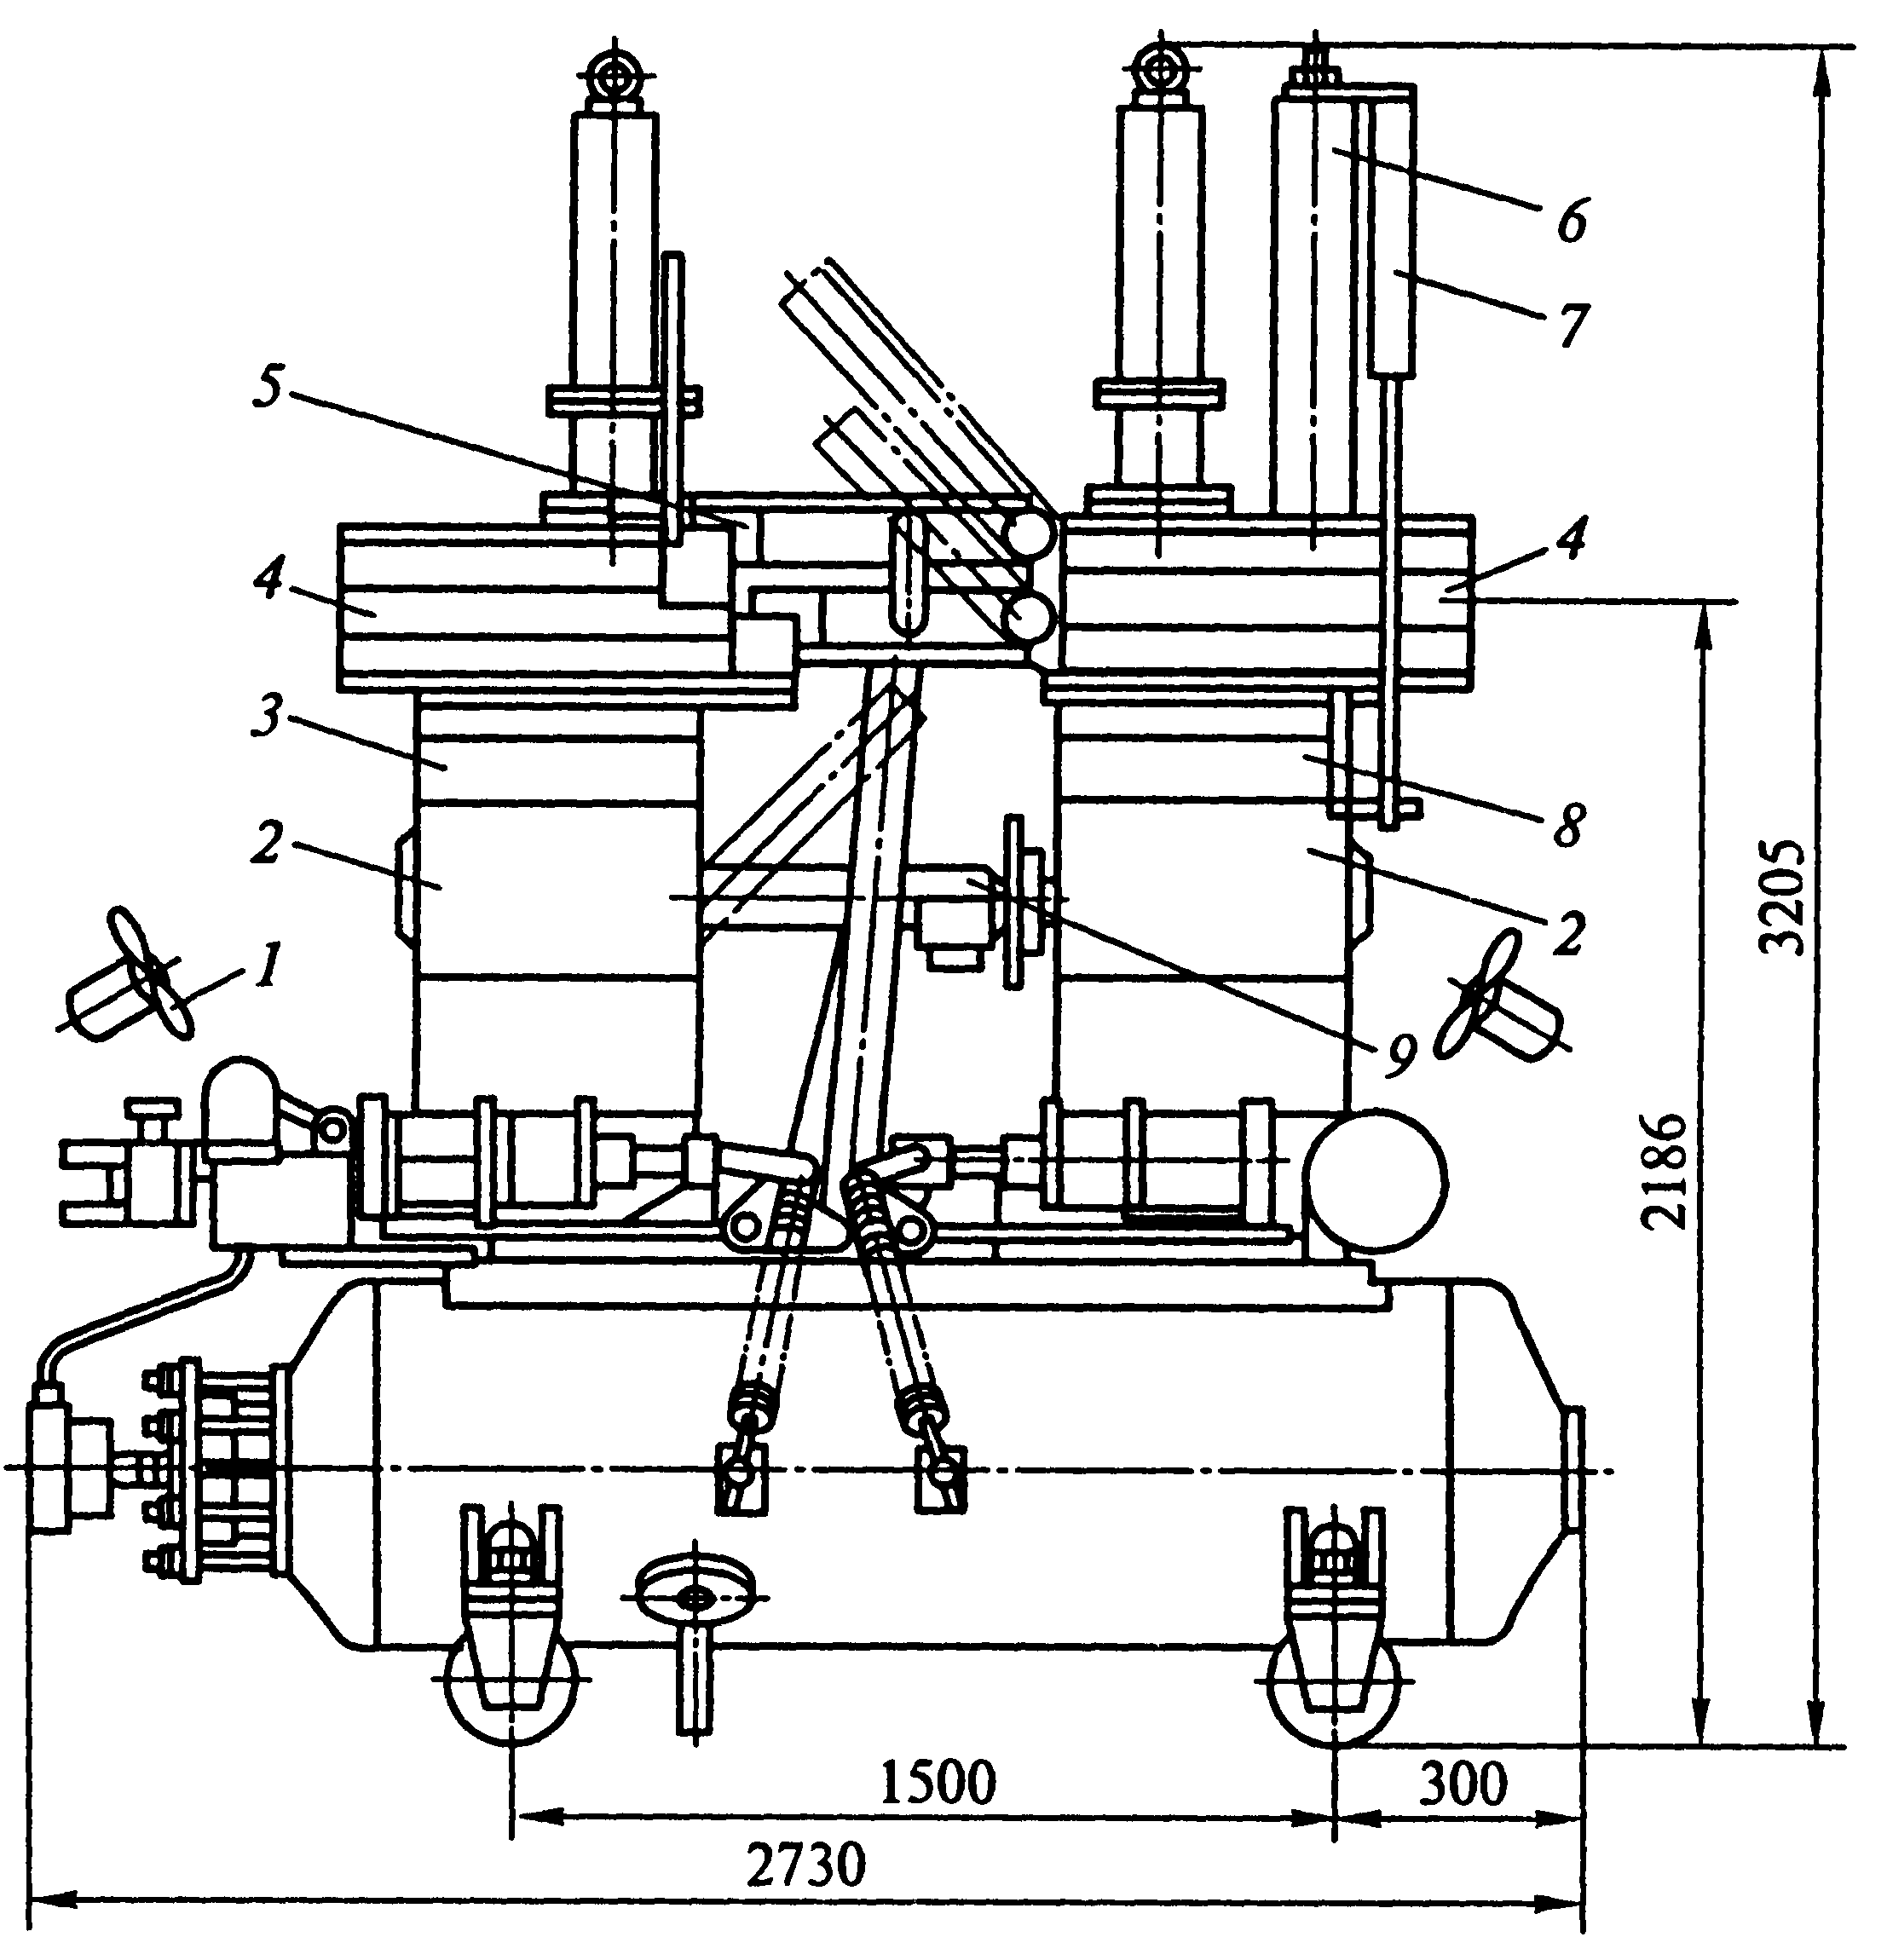
4. Выключатели высокого напряжения
Воздушный выключатель ВВГ-20
Конструктивные схемы воздушных выключателей (а-д):
1 – резервуар со сжатым воздухом; 2 – дугогасительная камера; 3 – шунтирующий резистор; 4 – главные контакты; 5 – отделитель; 6 – емкостный делитель напряжения

Slide 22
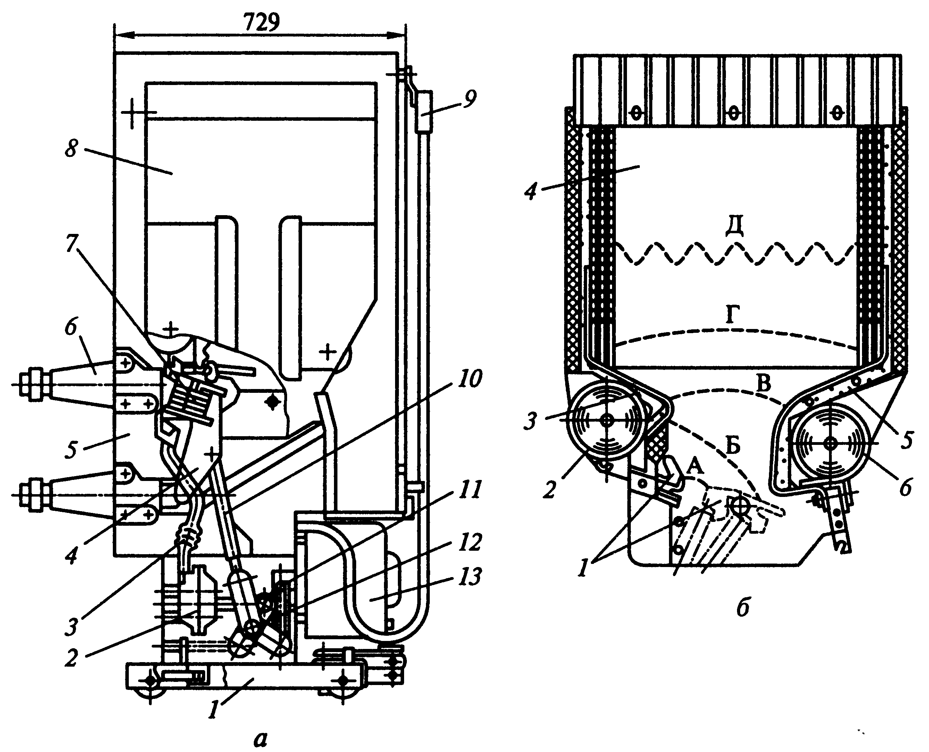
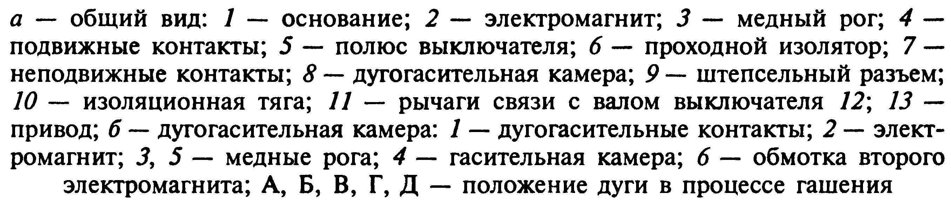
4. Выключатели высокого напряжения
Электромагнитный выключатель ВЭ-10-40
Достоинства : полная взрыво- и пожаробезопасность, малый износ дугогасительных контактов, пригодность для работы в условиях частых включений и отключений, относительно высокая отключающая способность (20—40 кА).
Недостатки: сложность конструкции дугогасительной камеры с системой магнитного дутья, ограниченный верхний предел номинального напряжения (15 — 20 кВ), ограниченная пригодность для наружной установки.

Slide 23
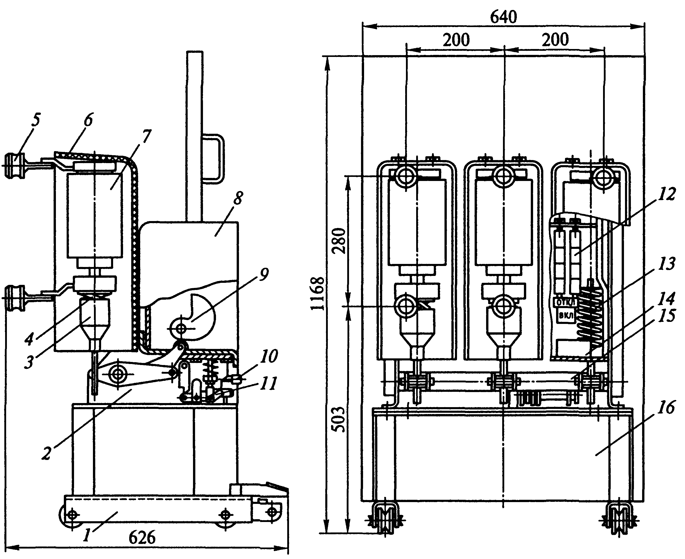
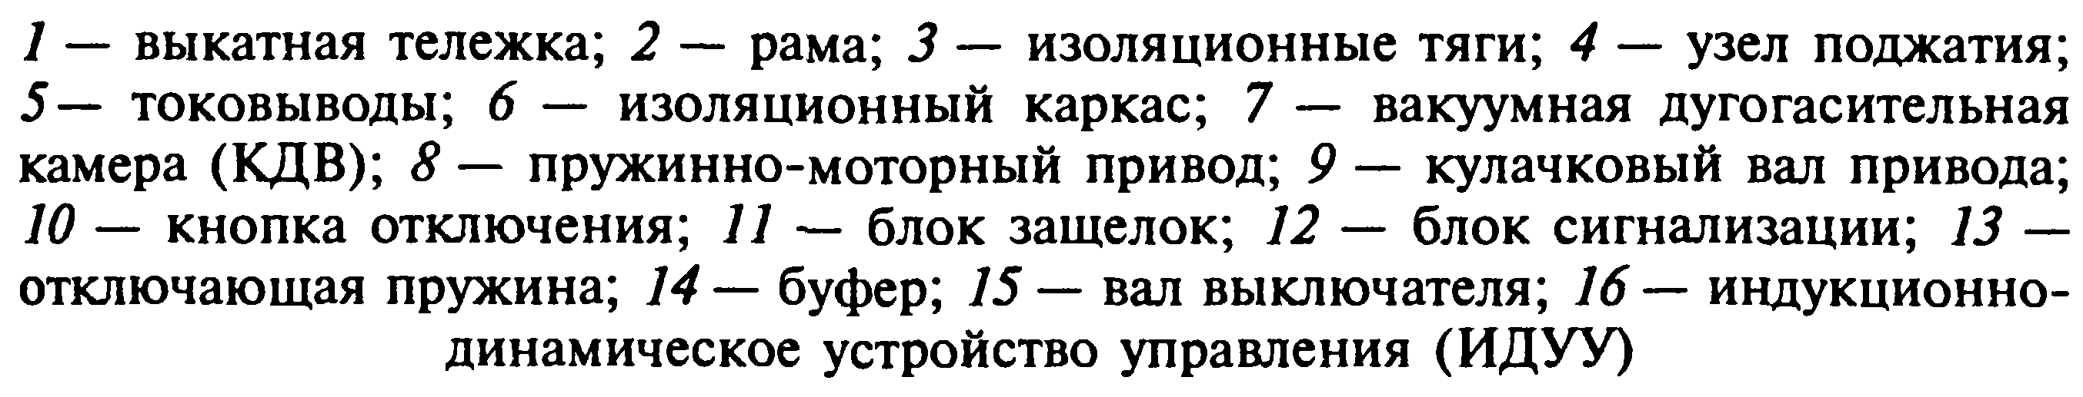
3. Выключатели высокого напряжения
Вакуумный выключатель ВБП-С-10- 31,5/1600 У3
Достоинства: простота конструкции, высокая степень надежности, высокая коммутационная износостойкость, малые размеры, пожаро- и взрывобезопасность, отсутствие загрязнения окружающей среды, малые эксплуатационные расходы.
Недостатки: сравнительно небольшие номинальные токи и токи отключения, возможность коммутационных перенапряжений.

Slide 24
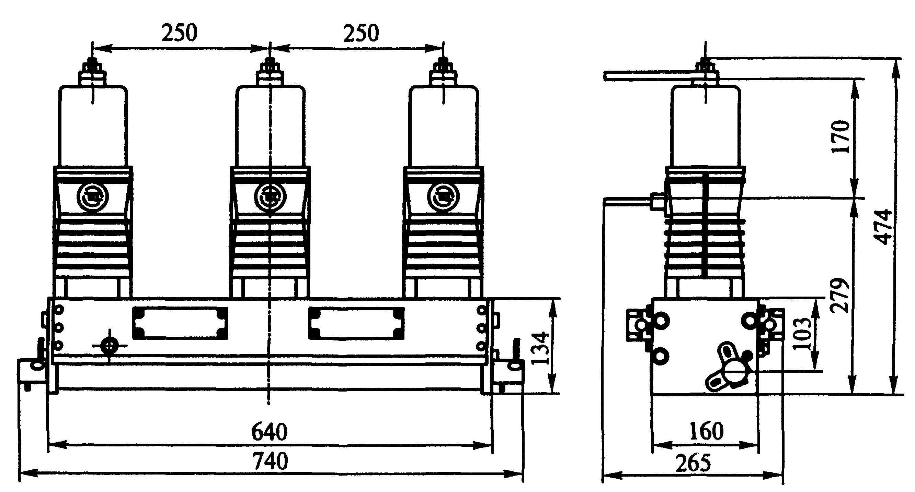
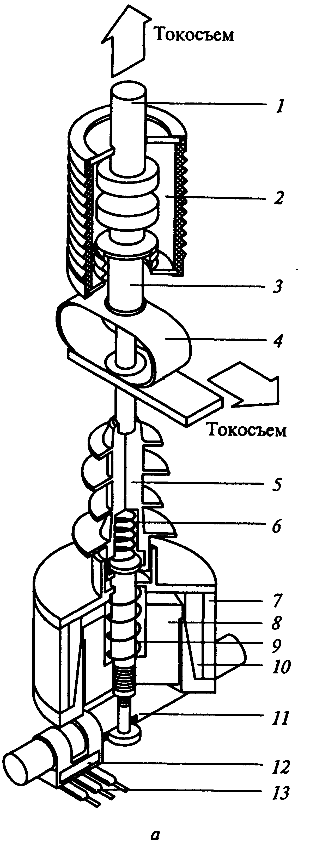
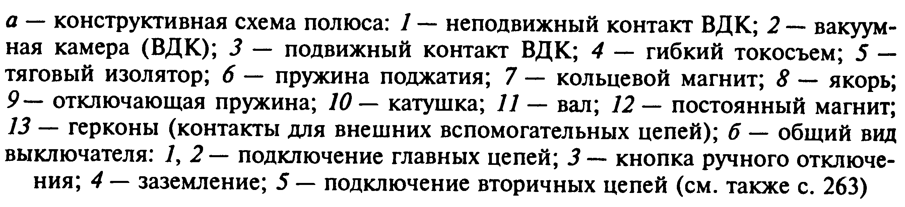
3. Выключатели высокого напряжения
Вакуумный выключатель ВB-TEL-10- 1000

Slide 25
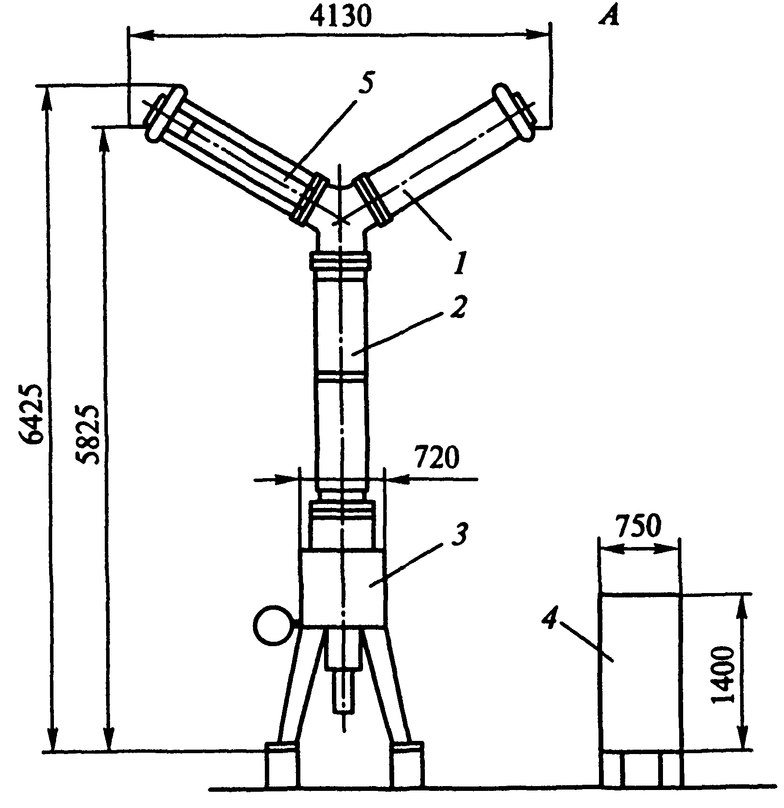
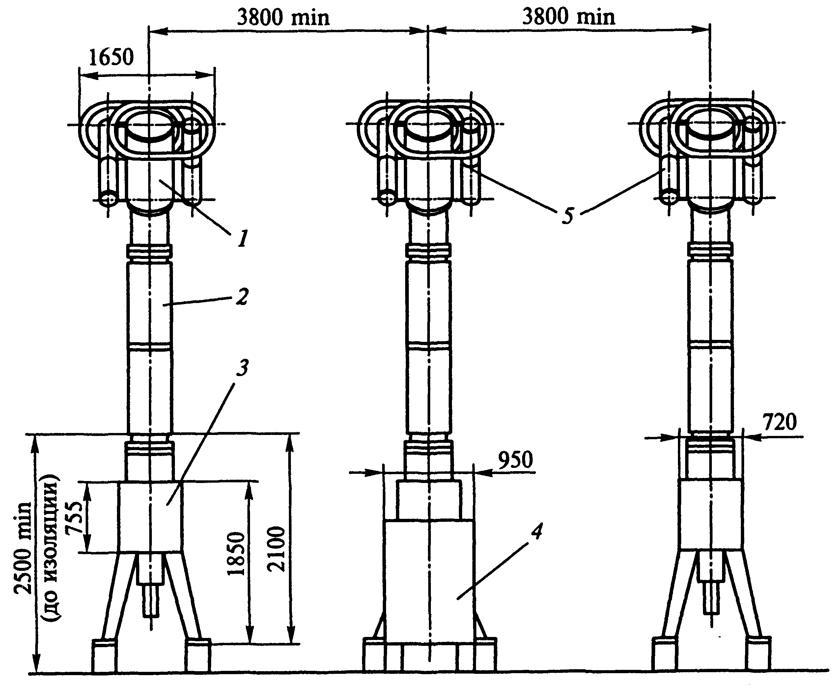
4. Выключатели высокого напряжения
Элегазовый выключатель ВГУ-220-45/3150
Достоинства: пожаро- и взрывобезопасность, быстрота действия, высокая отключающая способность, малый износ дугогасительных контактов, возможность создания серий с унифицированными узлами (модулями), пригодность для наружной и внутренней установки.
Недостатки: необходимость специальных устройств для наполнения, перекачки и очистки SF₆, относительно высокая стоимость SF₆.

Slide 26
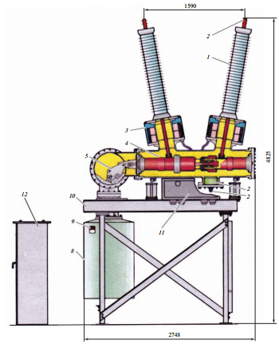
4. Выключатели высокого напряжения
Элегазовый выключатель ВГБУ-110-40/2000 У1.
1— ввод;
2— контактная пластина;
3— блок трансформаторов тока;
4— гасительное устройство;
5— передаточный механизм;
6— фильтр;
7— разъем заполнения элегазом;
8— гидропривод;
9— указатель положения;
10— рама;
11— шкаф клеммных сборок;
12 —шкаф аппаратный
U_{ном} – 110 кВ;
I_{ном} – 2000 А;
I_{н.откл} – 40 кА.

Slide 27
5. Бақылау сұрақтары
Келесі сұрақтарға жауап беріңіз:
«Номиналды ток» және «номиналды өшіру тогы» ұғымдарының айырмашылығы неде?
Ауалы ажыратқыштарындағы электр доғасын сөндірудің ерекшеліктері қандай?
220 кВ жоғары кернеудегі ауалы ажыратқыштарының модульдік конструкциясы қандай?
SF6 газында доғаның өшу ерекшеліктері қандай?
Газ оқшауланған тарату құрылғыларының ұяшықтарының артықшылықтары қандай?
Майлы ажыратқыштардағы доғаны сөндіру процесінің негізгі кезеңдерін атаңыз.
Электромагниттік қосқышта доғаның сөну ерекшелігі неде?
Тарату құрылғыларының тізбектеріндегі айырғыштардың рөлі қандай?

